Slide 1
格林威尔接入型OTN设备系统介绍

Slide 2
公司介绍
北京格林威尔科技发展有限公司成立于2000年，有二十年的电信运营商支撑与服务经验，致力于通过先进的电信网络技术方便人们的沟通与生活，主要专注于政企客户与边缘网络接入、居民客户光纤宽带接入、物联网综合接入、云网融合接入、行业智慧接入等市场。
产品覆盖全国31个省市自治区的运营商客户，在电信、联通、移动三 大运营商政企接入市场的占有率处于行业领先地位，公司在拥有日趋成熟的行业客户解决方案的同时，在智慧物联、智慧家庭、智慧云网等市场的占有率也稳步攀升，可满足5G/万物互联时代对于接入层和用户侧产品的高品质需求。
Notes:
在政企客户对刚性管道业务的需求向大带宽、低时延方向发展，同时，运营商对SDH/MSTP设备限制采购的背景下， OTN网络是下一代刚性大带宽低时延业务的最佳选择。 OTN网络主要分为核心汇聚层OTN网络和接入层OTN网络两部分，核心汇聚层OTN网络端口速率较大，主要覆盖市区网络，格林威尔公司的OTN设备主要分布在接入层， 完成核心汇聚层OTN设备的端口扩容、小颗粒业务汇聚并完成与OTN网络的NNI互联。格林威尔GPN系列产品可提供环网、 星网等多种组网解决OTN网络扩容问题

Slide 3
目录
1.1
1
开局准备
2
典型业务类型及配置
3
保护特性
4
日常维护

Slide 4
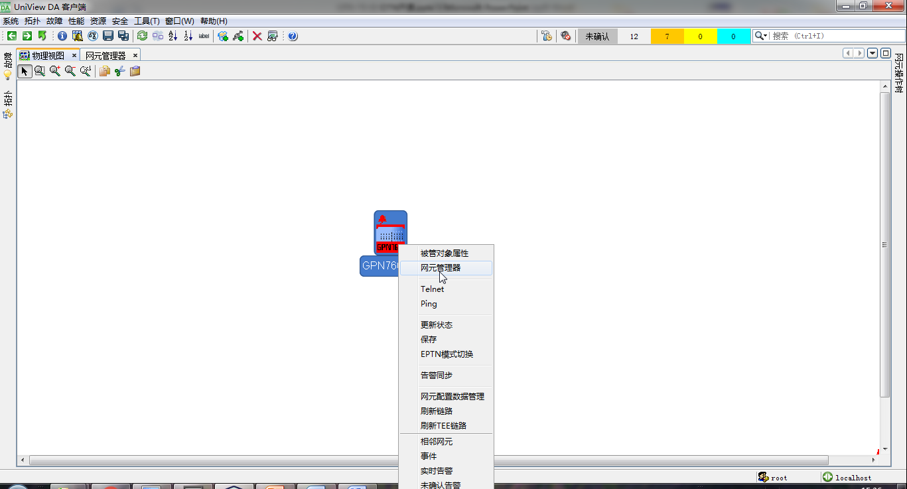
开局准备-板卡安装
设备上网管后，首先
完成板卡安装、时钟
源等基础配置
在DA网管界面选中需 要配置的网元点击右 键,在快捷菜单点击 网元管理器
Notes:
除主控盘NMS、交换盘SW、电源盘PWU以及风扇盘外其他板卡均需手动安装

Slide 5
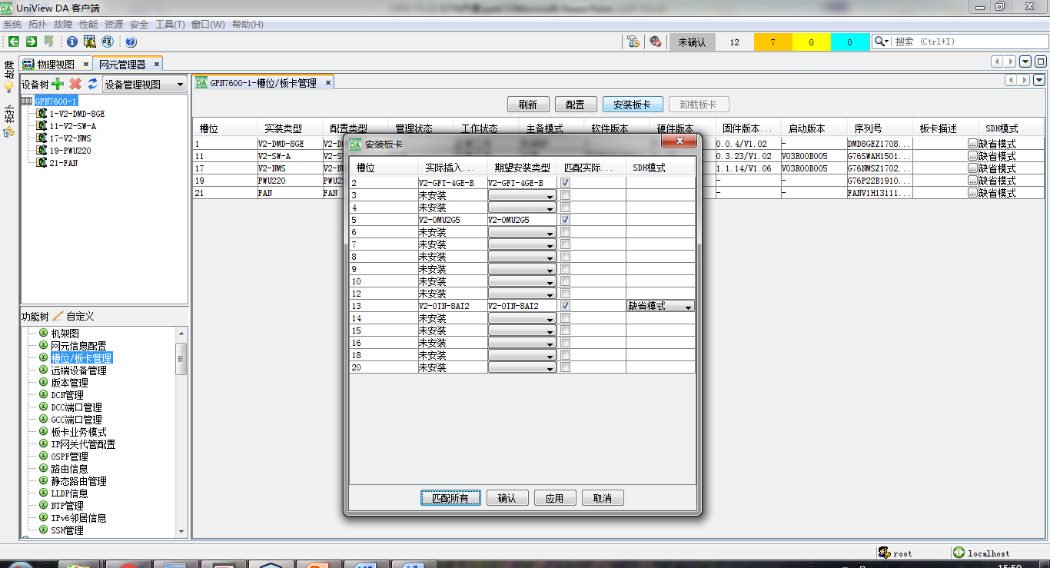
开局准备-板卡安装
在网元管理器窗口中
选择槽位/板卡管理
选项，打开槽位/板
卡管理窗口
点击安装板卡，在安 装板卡窗口勾选匹配 实际插入类型，点击 确定开始安装板卡
Notes:
在安装板卡界面可根据需要选择安装板卡（勾选匹配实际即可）
也可以选择匹配所有安装点击确定所有在位的板卡

Slide 6
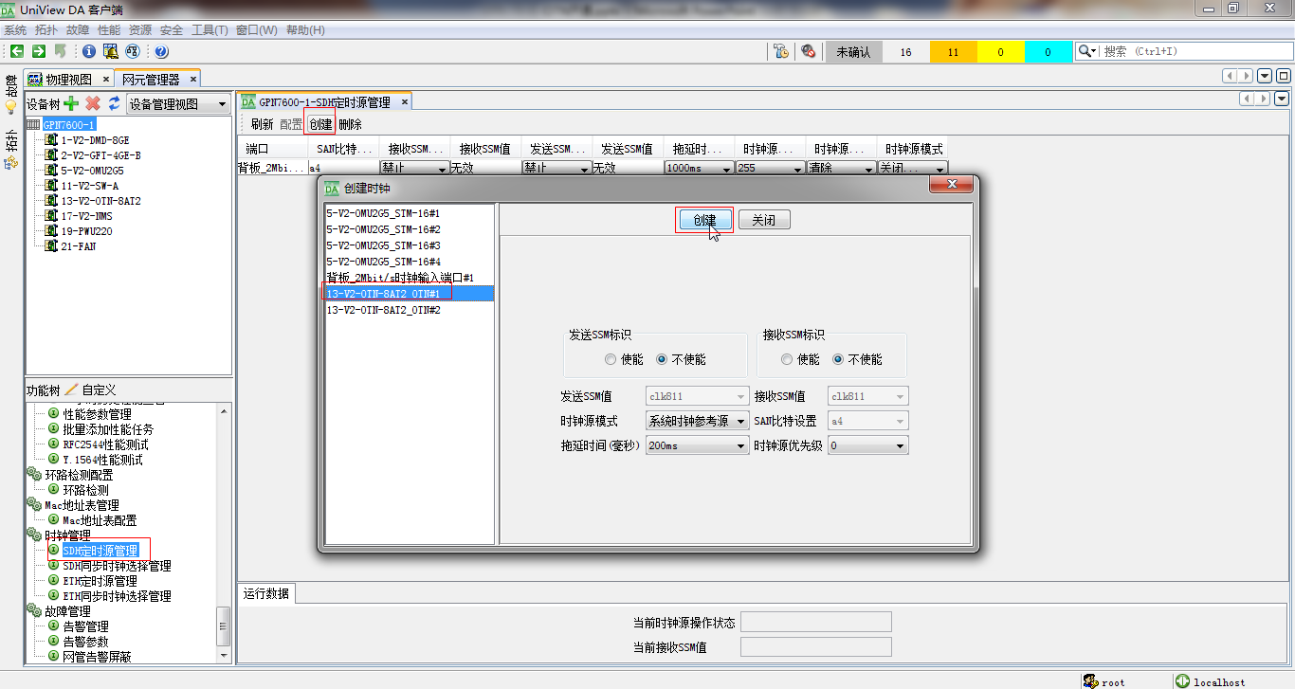
开局准备-时钟配置
在网元管理器中选择
SDH定时源管理选项，
打开SDH定时源管理
窗口
点击创建--＞选择要 跟踪的端口--＞点击 确定
（1）如跟踪OTN侧时钟选择8AT2板卡OTN端口
（2）如跟踪SDH侧时钟选择OMU-2G5板卡SDH端口
Notes:
如使用SDH板卡与大网对接OMU-2G5板卡有4个端口可供选择
如使用OTN板卡与大网对接V2-8AT2板卡有2个OTN端口可供选择

Slide 7
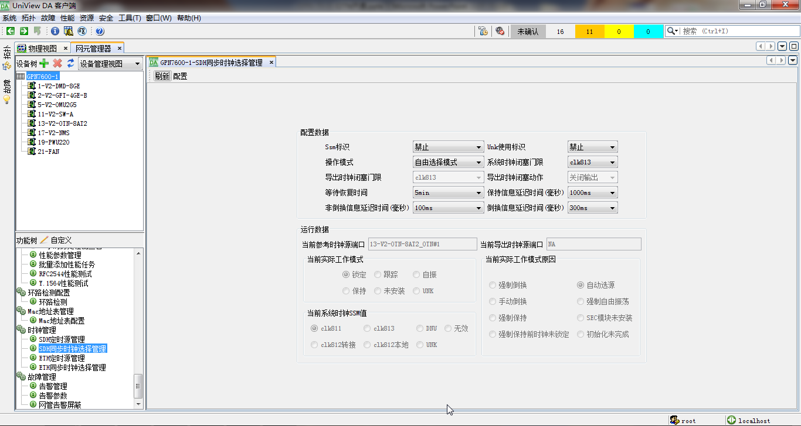
开局准备-时钟
在网元管理器中选择
SDH同步时钟选择管理
选项，打开SDH同步时
钟选择管理窗口
（1）跟踪的为OTN时钟，SSM标识配置禁止，操作模式配置自由选择模式；
（2）跟踪的为SDH时钟，SSM标识配置使能，操作模式配置自由选择模式；
Notes:
初始状态SDH同步时钟默认配置为:SSM标识禁止、操作模式为自由震荡

Slide 8
典型业务类型及配置
1.1
2
典型业务类型及配置
2.1
SDH业务
2.2
EOS业务
2.3
EOO业务

Slide 9
2.1 SDH业务配置规范
OTN侧配置
oduk创建
oduk交叉创建
SDH侧配置
sdh交叉创建

Slide 10
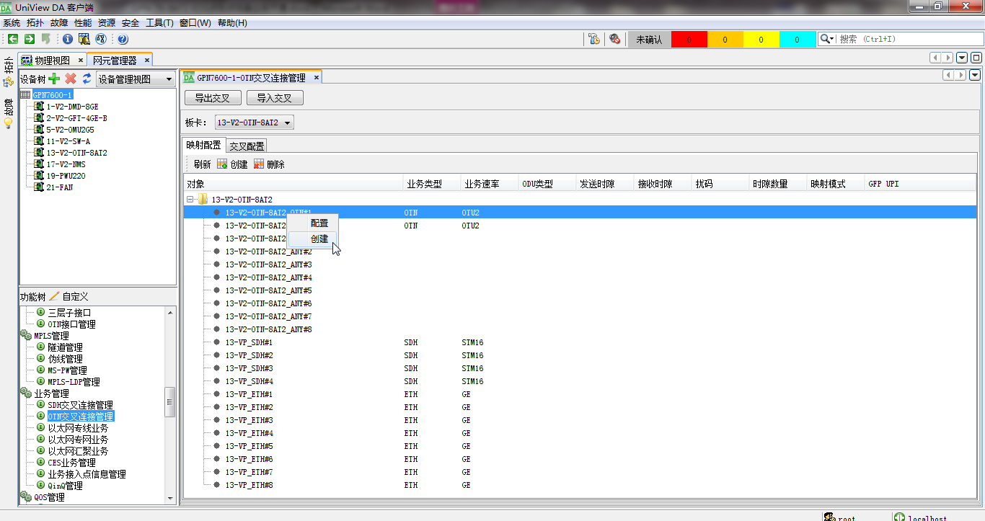
2.1 SDH业务配置
oduk创建
网元管理器--＞OTN交叉连接管理—＞映射配置
选择对应的OTN接口右击，选择创建

Slide 11
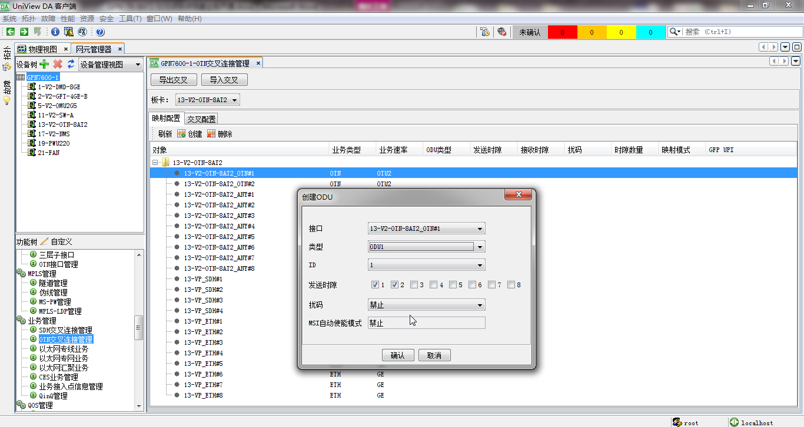
2.1 SDH业务配置
oduk参数
选择类型为odu1、ID为1，发送时隙勾选1 2
注意：oduk的类型、ID、时隙要与对端配置一致；与华为对接时需于华为沟通扰码是否开启，我司设备默认禁止，如华为配置的扰码使能，我司需修改扰码为使能
Notes:
华为自动连续情况我司需要配置
ID=1
接收发送时隙选择0：0和1：1
ID=2
接收发送时隙选择2：2和3：3
以此类推
华为自动随机情况，我司需要根据实际接收的时隙进行调整

Slide 12
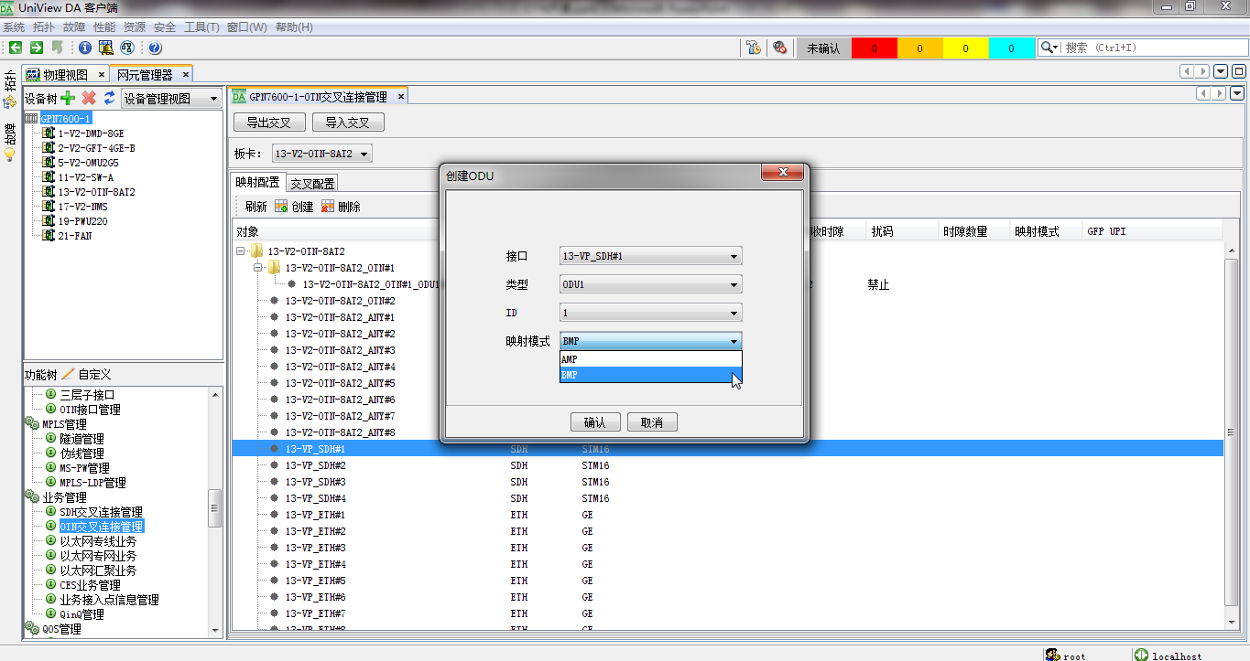
2.1 SDH业务配置
oduk创建
网元管理器--＞OTN交叉连接管理—＞映射配置
选择对应的VP-SDH接口右键，选择创建
类型、ID默认，映射模式选择BMP
注意：映射模式要和对端保持一致

Slide 13
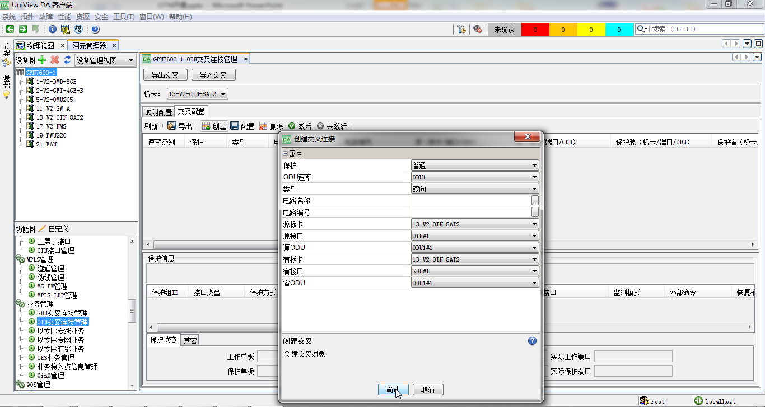
2.1 SDH业务配置
oduk交叉创建
网元管理器--＞OTN交叉连接管理—＞交叉配置-->创建
选择保护为普通、ODU速率为ODU1、确认完成配置；
注意：当创建有多个oduk时需选择源板卡、源端口、源ODU、宿板卡、宿端口、宿ODU；

Slide 14
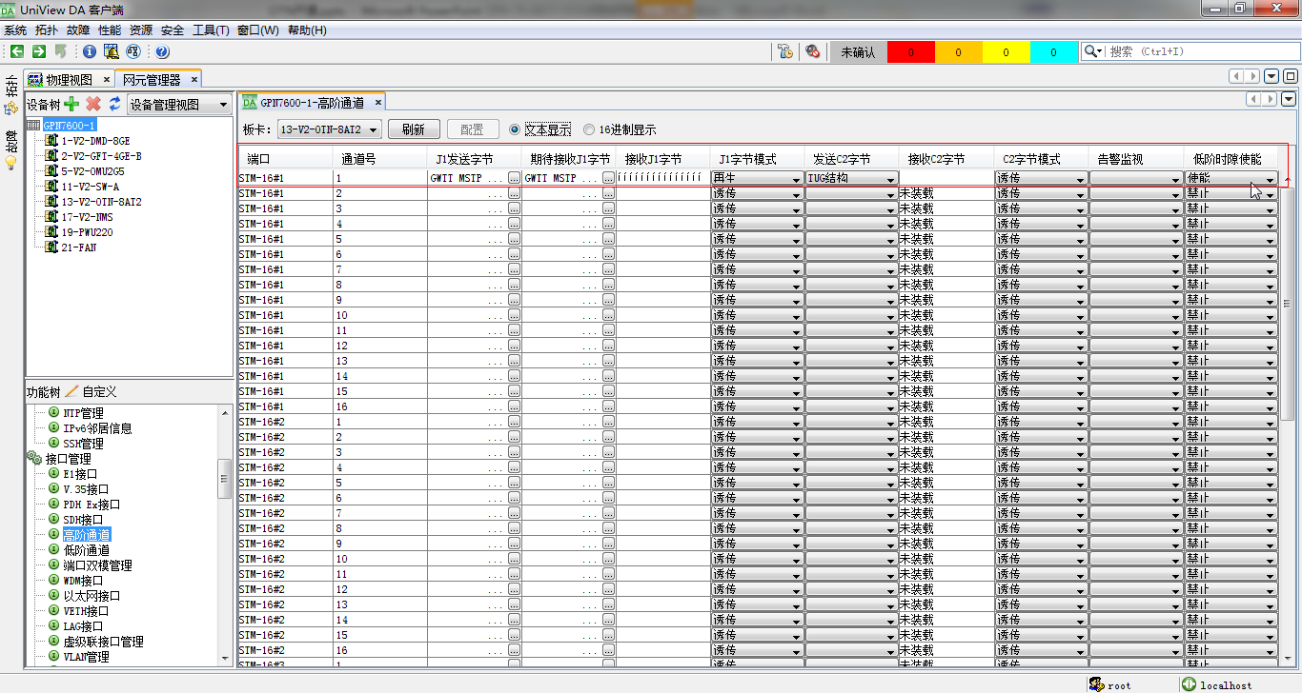
2.1 SDH业务配置
使能8AT2低阶功能
网元管理器--＞高阶通道，选择OTN板卡，在低阶时隙使能列对对应的高阶修改为使能并点击配置
注意：业务为VC4级别时无需该操作
Notes:
默认情况8AT2只能做VC4的交叉
如果需要VC12和VC3低阶业务
需要单独使能低阶通道功能

Slide 15
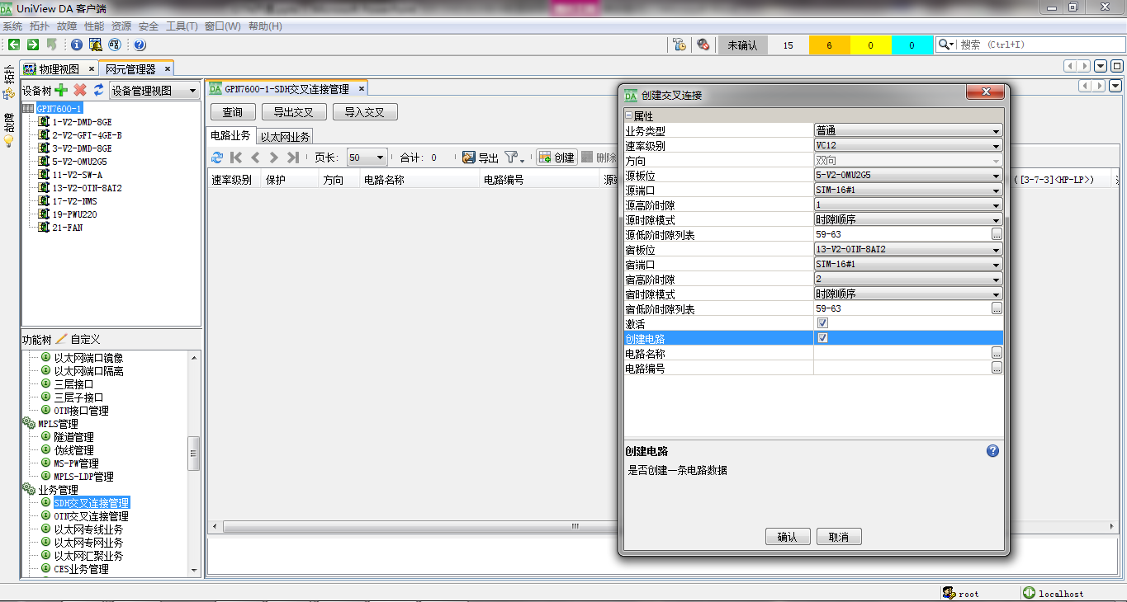
2.1 SDH业务配置
SDH交叉创建
网元管理器--＞SDH交叉连接管理
选择电路业务，点击创建
选择业务类型普通，速率级别VC12，源宿板位、接口、高阶时隙、时隙模式、低阶时隙列表，点击确定
注意：物理对接端口的高阶时隙、时隙模式、低阶时隙列表要一致

Slide 16
目录
1.1
2
典型业务类型及配置
2.1
SDH业务
2.2
EOS业务
2.3
EOO业务

Slide 17
2.2.1 EOS-点到点业务开通
OTN侧配置
oduk创建
oduk交叉创建
EOS侧配置
端口模式
虚级联基本属性
虚级联绑定
SDH交叉创建
Notes:
此场景为专线业务中典型的点到点业务

Slide 18
2.2.1 EOS-点到点业务开通
开通需求：用户需要一条20M带宽的专线业务
GPN7600-1 GPN7600-2两端将8GE板卡的EOS业务交叉到OTN板卡；
GPN7600-1 GPN7600-2两端通过OTN板卡的OTU2接口与OTN网络对接；
业务配置完成用户网络间可以正常访问。
Notes:
此场景为专线业务中典型的点到点业务

Slide 19
2.2.1 EOS-点到点业务开通
oduk创建
网元管理器--＞OTN交叉连接管理—＞映射配置
选择对应的OTN接口右击，选择创建

Slide 20
2.2.1 EOS-点到点业务开通
oduk参数
选择类型为odu1、ID为1，发送时隙勾选1 2
注意：oduk的类型、ID、时隙要与对端配置一致；与华为对接时需于华为沟通扰码是否开启，我司设备默认禁止，如华为配置的扰码使能，我司需修改扰码为使能
Notes:
华为自动连续情况我司需要配置
ID=1
接收发送时隙选择0：0和1：1
ID=2
接收发送时隙选择2：2和3：3
以此类推
华为自动随机情况，我司需要根据实际接收的时隙进行调整

Slide 21
2.2.1 EOS-点到点业务开通
oduk创建
网元管理器--＞OTN交叉连接管理—＞映射配置
选择对应的VP-SDH接口右键，选择创建
类型、ID默认，映射模式选择BMP
注意：映射模式要和对端保持一致

Slide 22
2.2.1 EOS-点到点业务开通
oduk交叉创建
网元管理器--＞OTN交叉连接管理—＞交叉配置-->创建
选择保护为普通、ODU速率为ODU1、确认完成配置；
注意：当创建有多个oduk时需选择源板卡、源端口、源ODU、宿板卡、宿端口、宿ODU；

Slide 23
2.2.1 EOS-点到点业务开通
使能8AT2低阶功能
网元管理器--＞高阶通道，选择OTN板卡，在低阶时隙使能列对对应的高阶修改为使能并点击配置
注意：业务为VC4级别时无需该操作
Notes:
默认情况8AT2只能做VC4的交叉
如果需要VC12和VC3低阶业务
需要单独使能低阶通道功能

Slide 24
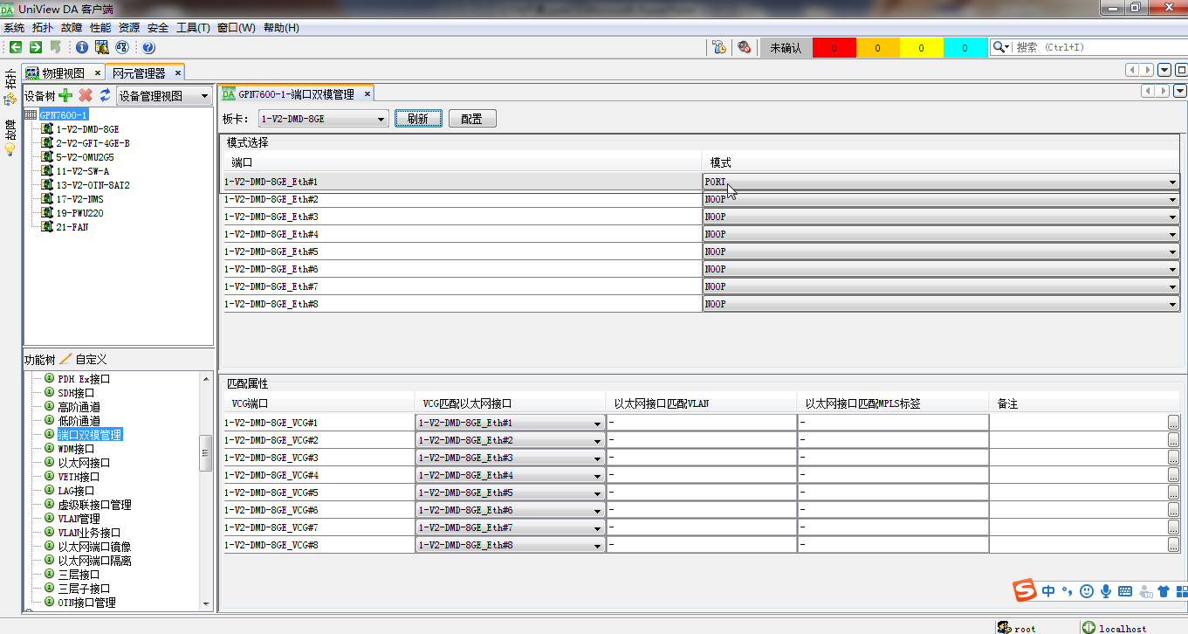
2.2.1 EOS-点到点业务开通
端口模式
网元管理器--＞端口双模管理
板卡选项选择相应槽位的DMD-8GE板卡，修改接口模式为PORT点击配置
注意：模式为noop可配置分组业务，模式为port/vlan可配置EOS业务，基中port表示基于端口，vlan表示基于端口+VLAN
Notes:
DMD8GE端口模式默认为NOOP分组模式
配置电路业务后需要配置为PORT透传模式

Slide 25
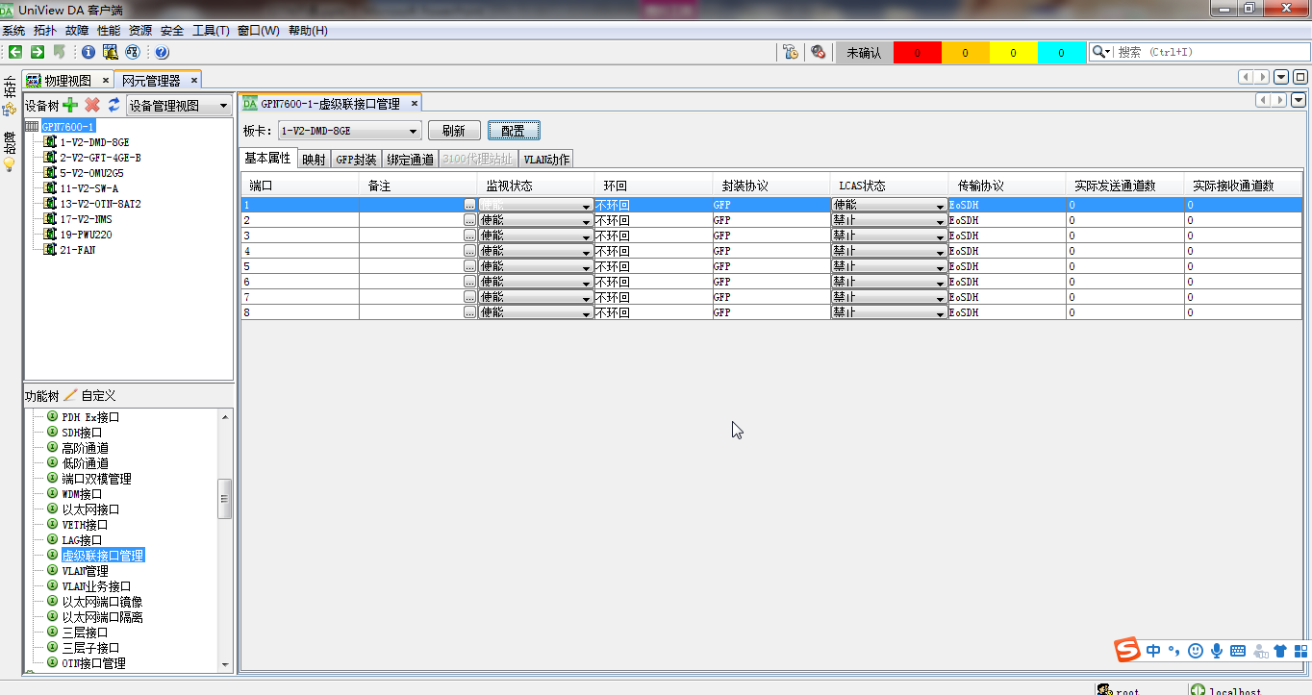
2.2.1 EOS-点到点业务开通
虚级联接口基本属性-LCAS
网元管理器--＞虚级联接口管理
板卡选项选择相应槽位的DMD-8GE板卡，修改接口LCAS状态
注意：我司设备默认LCAS为禁止，异厂家对接时需要两端LCAS状态一致
Notes:
华为默认为LCAS使能
与华为对接时请选择LCAS使能

Slide 26
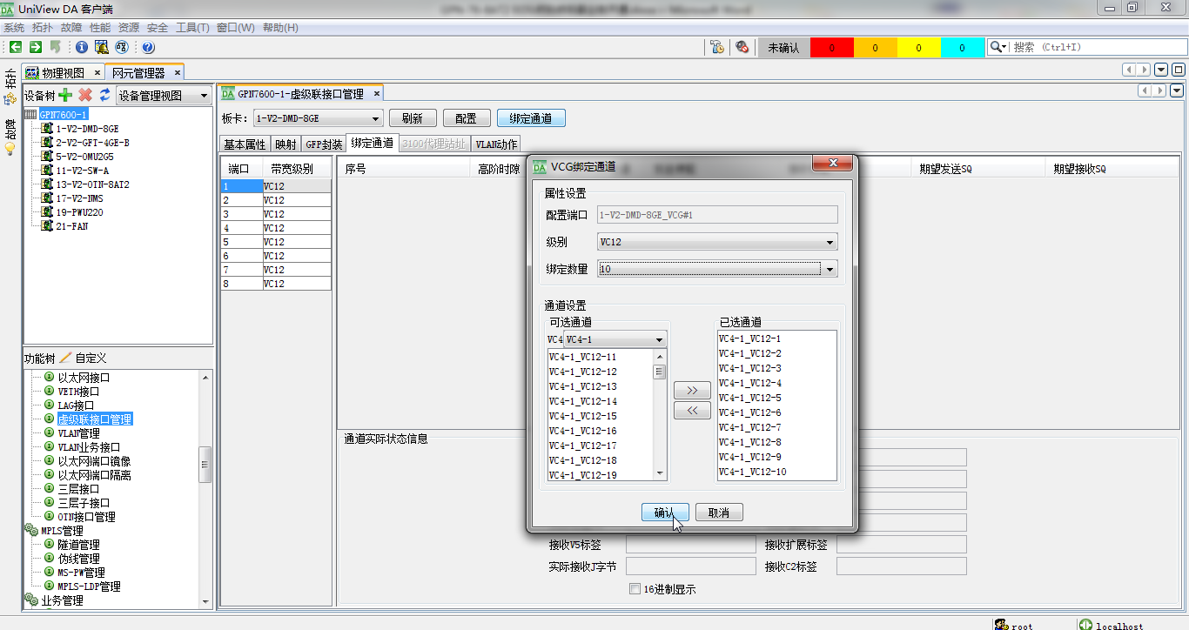
2.2.1 EOS-点到点业务开通
虚级联绑定通道
网元管理器--＞虚级联接口管理
在绑定通道窗口选择对应端口，点击绑定通道，在VCG绑定通道窗口选择级别、绑定数量
Notes:
绑定通道时可选择业务的级别
DMD8GE支持VC12/VC3/VC4级别

Slide 27
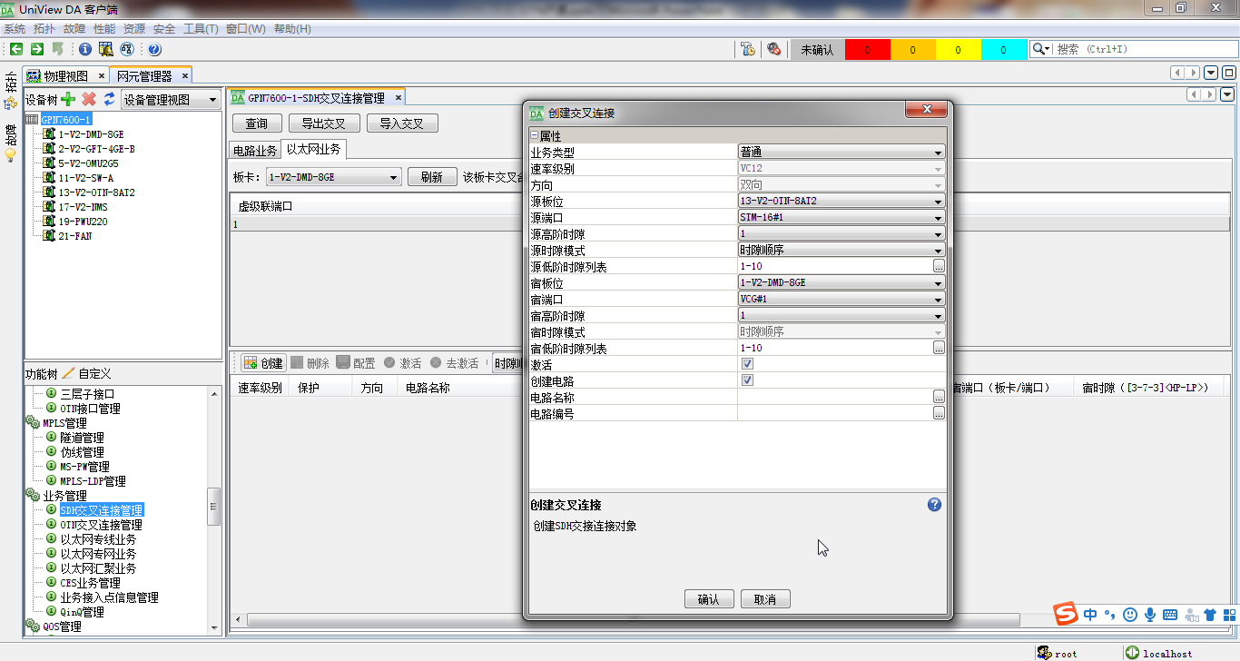
2.2.1 EOS-点到点业务开通
SDH交叉创建
网元管理器--＞SDH交叉连接管理
在以太网业务窗口选择板卡、虚级联端口点击创建，在创建交叉连接窗口中选择业务类型、速率级别、源板位、源端口、源高阶时隙、宿板位、宿端口、宿高阶时隙
Notes:
在此场景中源板位为13-V2-OTN-8AT2
源端口为创建的背板SDH接口STM16-1
源高阶时隙为1
源低阶时隙列表为1-10即13槽位背板SDH接口的第一个高阶的第1-10个VC12

Slide 28
2.2.1 EOS-点到点业务开通
GPN7600-2与GPN7600-1业务配置一致，参照上述描述配置即可
配置步骤：
oduk创建
oduk交叉创建
端口模式
虚级联基本属性
虚级联通道绑定
SDH交叉创建

Slide 29
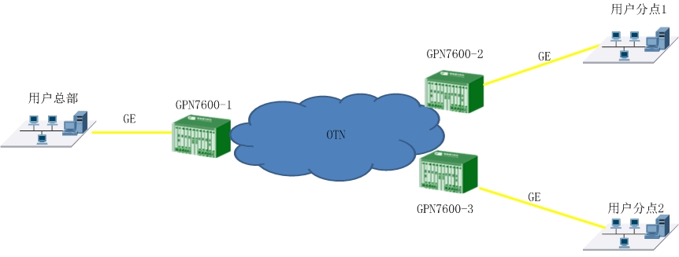
2.2.2 EOS汇聚(板内）业务开通
开通需求：用户分点、分点2 通过专线业务访问用户总部
GPN7600-2/3设备各开通一条业务，VLAN分别为100 200，将8GE板卡的EOS业务交叉到OTN板卡；
GPN7600-1 设备完成分点业务的汇聚，允许VLAN100 200 通过；
业务配置完成用户网络间可以正常访问。

Slide 30
2.2.2 EOS汇聚(板内）业务开通
GPN7600-2/GPN7600-3的配置与EOS点到点配置除最后一项配置外其余均一致
与EOS点到点业务配置区别：
配置步骤：
oduk创建 一致
oduk交叉创建 一致
端口模式 不一致
虚级联基本属性 一致
虚级联通道绑定 一致
SDH交叉创建 一致

Slide 31
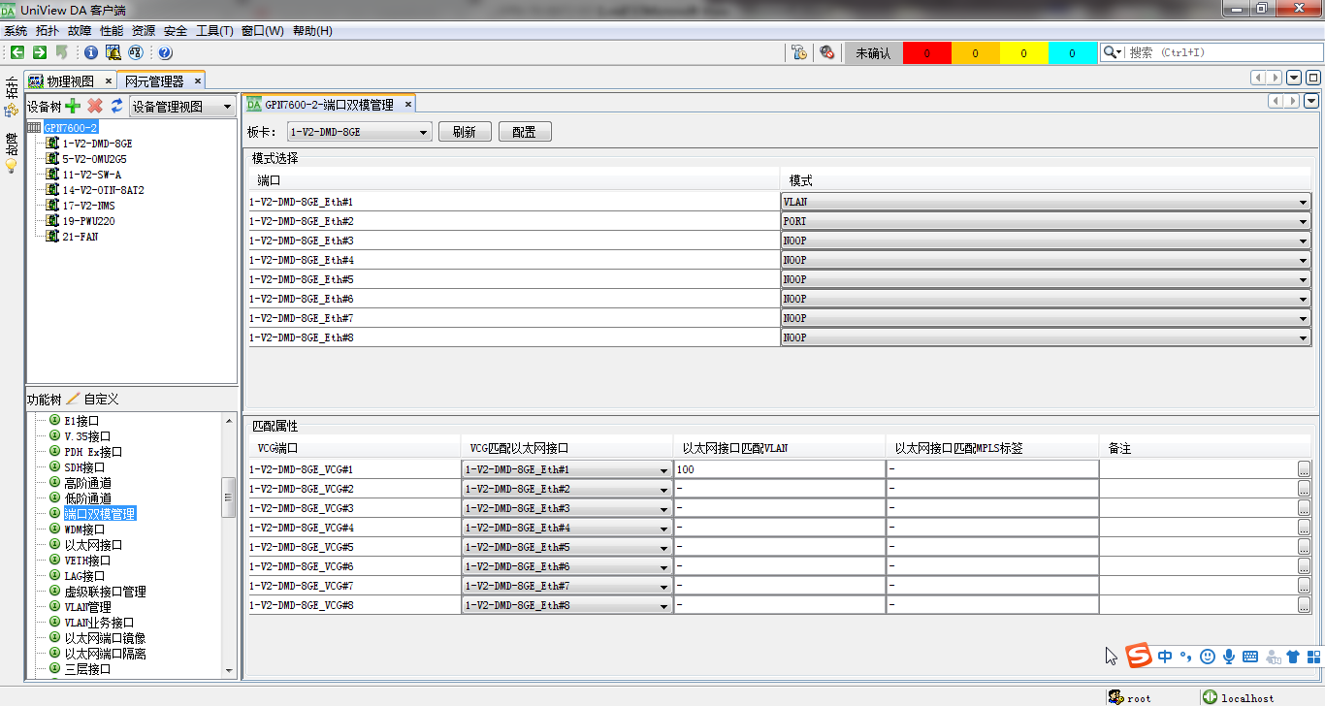
2.2.2 EOS汇聚(板内）分点2配置
GPN7600-2
端口模式
网元管理器--＞端口双模管理
板卡选项选择相应槽位的DMD-8GE板卡，修改接口模式为VLAN点击配置；
在匹配属性窗口中填写对应接口以太网接口匹配VLAN 100，点击配置；

Slide 32
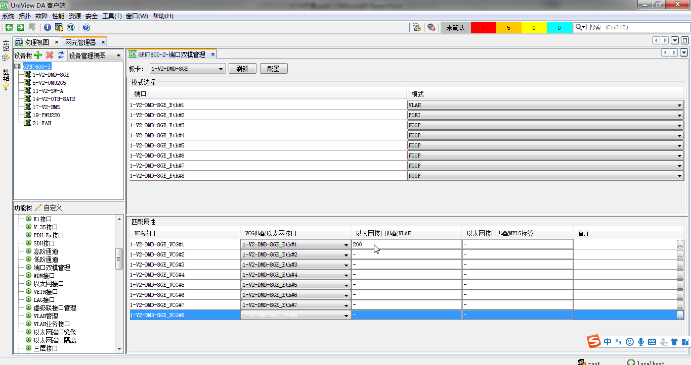
2.2.2 EOS汇聚(板内）分点3配置
GPN7600-3
端口模式
网元管理器--＞端口双模管理
板卡选项选择相应槽位的DMD-8GE板卡，修改接口模式为VLAN点击配置；
在匹配属性窗口中填写对应接口以太网接口匹配VLAN 200，点击配置；

Slide 33
2.2.2 EOS汇聚(板内）总点配置
GPN7600-1的配置与EOS点到点配置，除最后三项配置外其余均一致
与EOS点到点业务配置区别：
配置步骤：
oduk创建 一致
oduk交叉创建 一致
端口模式 不一致
虚级联基本属性 一致
虚级联通道绑定 不一致
SDH交叉创建 不一致

Slide 34
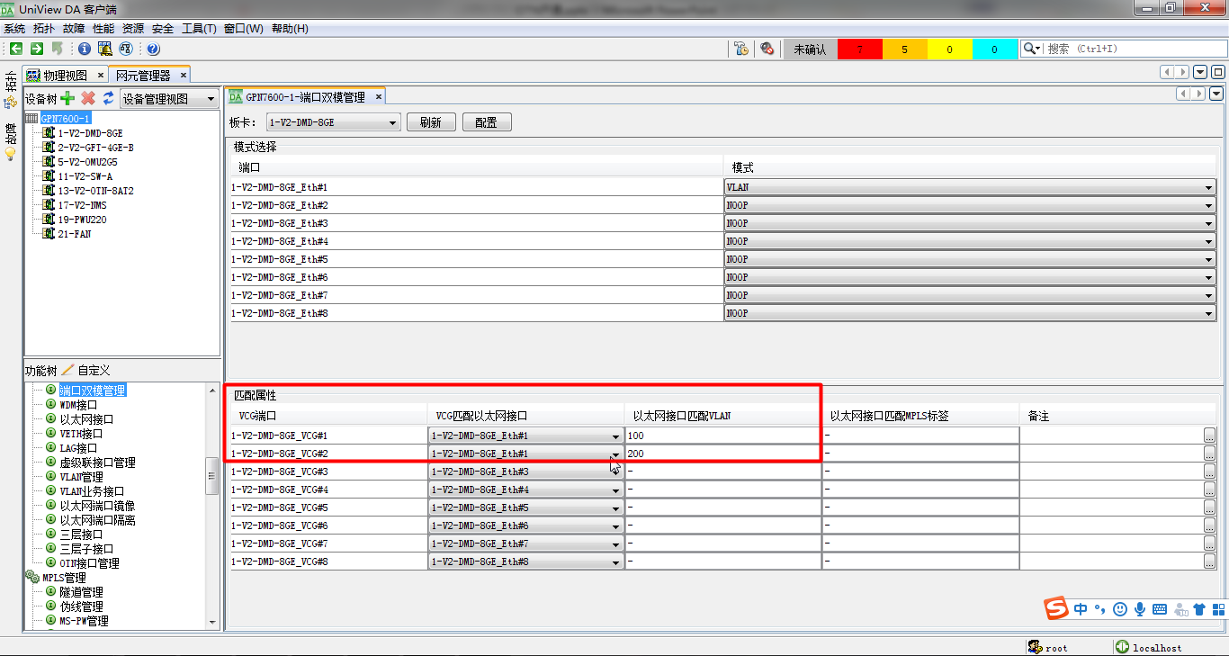
2.2.2 EOS汇聚(板内）总点配置
GPN7600-1
端口模式
网元管理器--＞端口双模管理
板卡选项选择相应槽位的DMD-8GE板卡，修改接口模式为VLAN点击配置；
在匹配属性窗口中修改VCG匹配以太网接口，使多个VCG对应同一物理端口，点击配置
在匹配属性窗口中填写对应接口以太网接口匹配列表： VCG1 VLAN 100 VCG2 VLAN 200，点击配置；

Slide 35
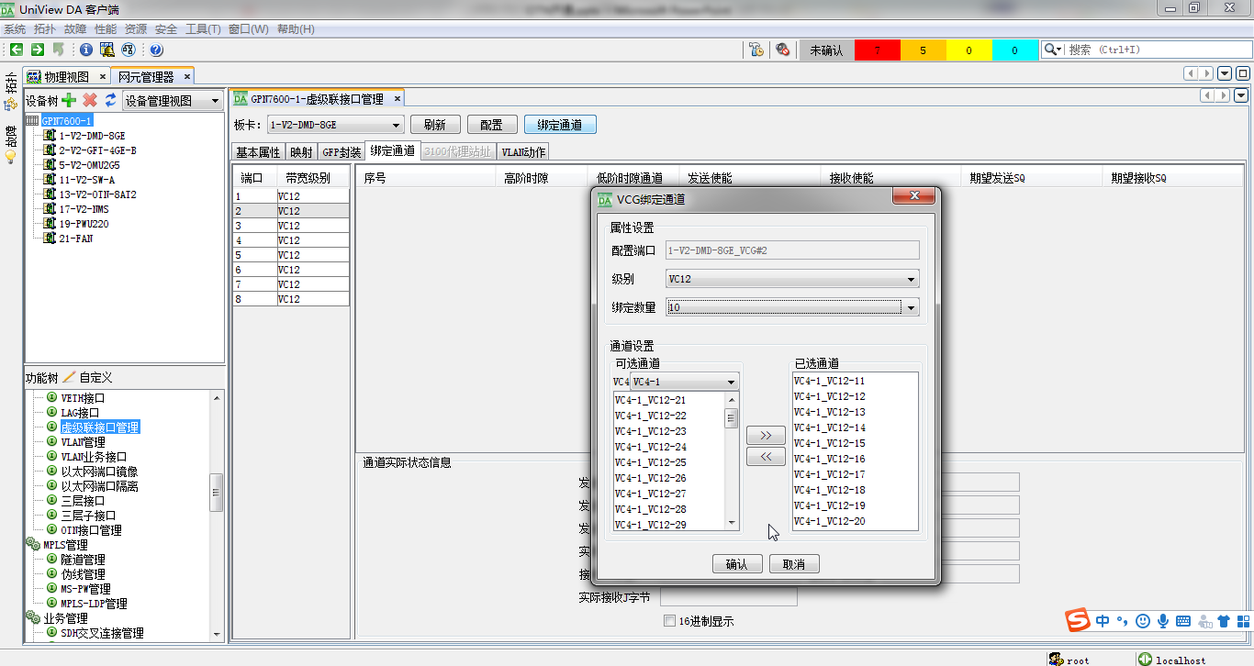
2.2.2 EOS汇聚(板内）总点配置
虚级联通道绑定
网元管理器-＞虚级联接口管理
选择板卡，在绑定通道窗口选择对应端口1、2，点击绑定通道，在VCG绑定通道窗口选择级别、绑定数量点击确认

Slide 36
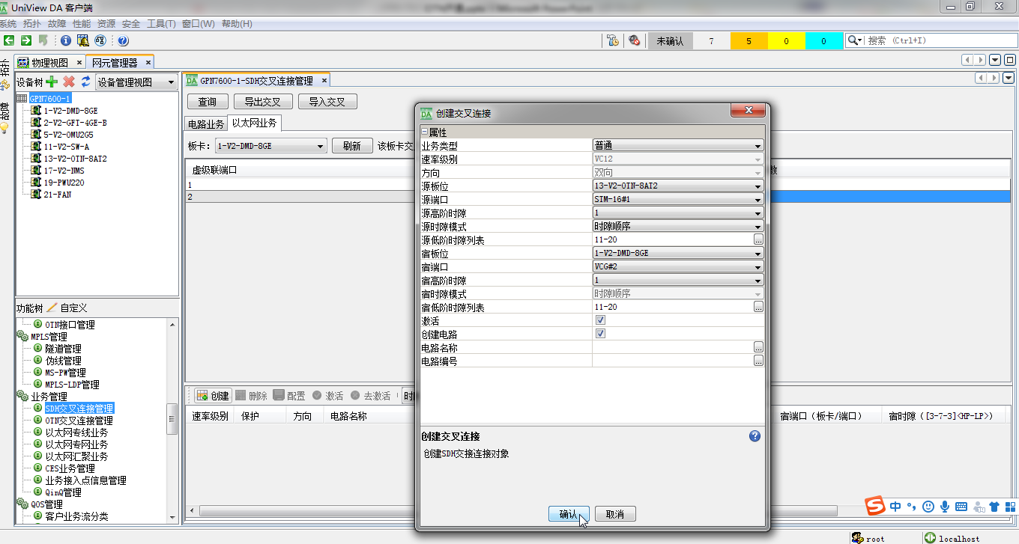
2.2.2 EOS汇聚(板内）总点配置
SDH交叉创建
网元管理器-＞SDH交叉连接管理
在以太网业务窗口选择板卡、虚级联端口1、2点击创建，在创建交叉连接窗口中选择业务类型、速率级别、源板位、源端口、源高阶时隙、宿板位、宿端口、宿高阶时隙
Notes:
虚级联端口1对应分点1
虚级联端口2对应分点2

Slide 37
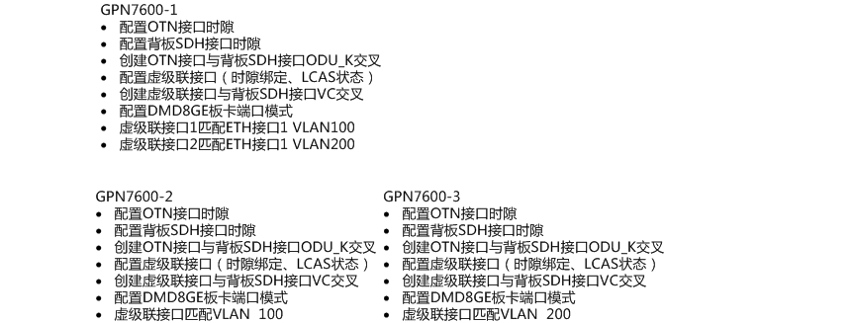
2.2.2 EOS汇聚（板内）业务配置总结

Slide 38
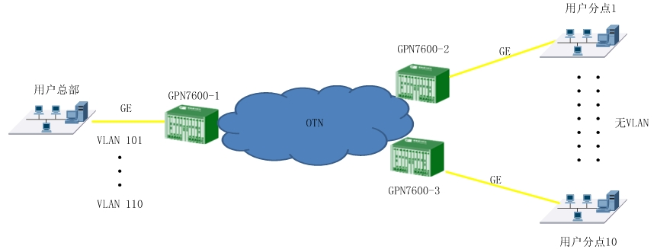
2.2.3 EOS汇聚业务（设备级）
汇聚场景-设备汇聚
当总的业务数量超过单板承载数量需要增加业务板卡
且所有业务数据需汇聚到同一端口对接到客户网络时
如下场景：客户10个分点每个分点个上一条EOS业务
汇聚点7600-1时，7600-1需要2块业务板卡承载业务
客户总部只有一个端口对接汇聚机框
Notes:
V2-DMD-8GE板卡有三种类型，此场景以类型一为例
类型一：DMD-8GE 汇聚比8:1
类型二：DMD-8GE-E 汇聚比16:1
类型三：EOSC-8GE 汇聚比32:1

Slide 39
2.2.3 EOS汇聚业务（设备级）
业务说明
如场景所见，分点全部不带VLAN，业务配置模型与EOS点到点一致
汇聚节点带VLAN，需通过全AC实现，将1槽位3槽位EOS业务汇聚至2槽位4GE-B板卡1口
着重介绍汇聚点业务配置

Slide 40
2.2.1 EOS-点到多点业务开通
OTN侧配置
oduk创建
oduk交叉创建
EOS侧配置
板卡业务模式
端口模式
虚级联基本属性
虚级联绑定
虚级联动作
SDH交叉创建
以太网汇聚业务oduk创建
VLAN创建
VPLS域创建
接入点绑定
Notes:
此场景为专线业务中典型的点到点业务

Slide 41
2.2.3 EOS汇聚业务（设备级））
oduk创建
网元管理器--＞OTN交叉连接管理—＞映射配置
选择对应的OTN接口右击，选择创建

Slide 42
2.2.3 EOS汇聚业务（设备级）
oduk参数
选择类型为odu1、ID为1，发送时隙勾选1 2
注意：oduk的类型、ID、时隙要与对端配置一致；与华为对接时需于华为沟通扰码是否开启，我司设备默认禁止，如华为配置的扰码使能，我司需修改扰码为使能

Slide 43
2.2.3 EOS汇聚业务（设备级）
oduk创建
网元管理器--＞OTN交叉连接管理—＞映射配置
选择对应的VP-SDH接口右键，选择创建
类型、ID默认，映射模式选择BMP
注意：映射模式要和对端保持一致

Slide 44
2.2.3 EOS汇聚业务（设备级）
oduk交叉创建
网元管理器--＞OTN交叉连接管理—＞交叉配置-->创建
选择保护为普通、ODU速率为ODU1、确认完成配置；
注意：当创建有多个oduk时需选择源板卡、源端口、源ODU、宿板卡、宿端口、宿ODU；

Slide 45
2.2.3 EOS汇聚业务（设备级）
使能8AT2低阶功能
网元管理器--＞高阶通道，选择OTN板卡，在低阶时隙使能列对对应的高阶修改为使能并点击配置
注意：业务为VC4级别时无需该操作
Notes:
默认情况8AT2只能做VC4的交叉
如果需要VC12和VC3低阶业务
需要单独使能低阶通道功能

Slide 46
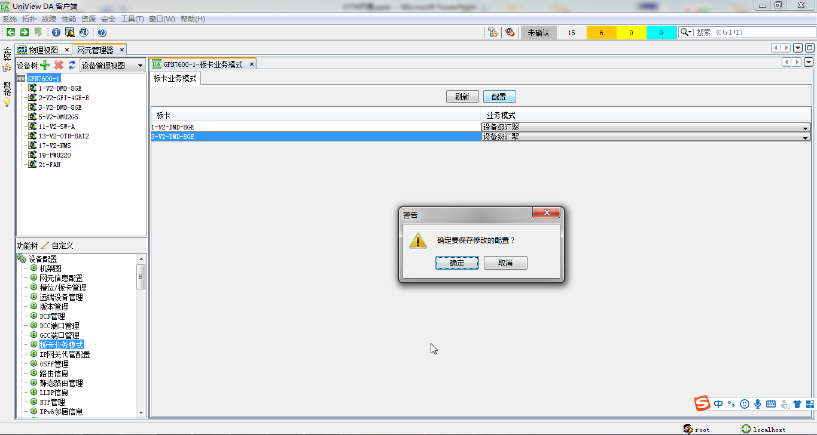
2.2.3 EOS汇聚业务（设备级）
板卡业务模式
网元管理器--＞板卡业务模式 ,选择相应槽位，在业务模式中选择设备汇聚，点击配置
注意，DMD-8GE默认为板内汇聚
Notes:
V2-DMD-8GE板卡默认情况下汇聚模式为板内汇聚
如需设备级汇聚手动修改即可

Slide 47
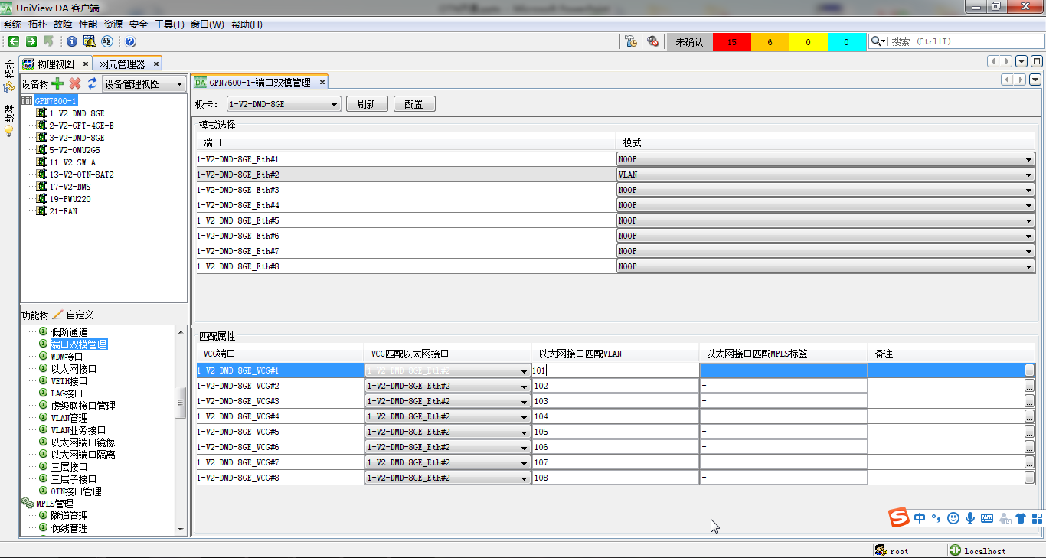
2.2.3 EOS汇聚业务（设备级）
端口模式
网元管理器--＞端口双模管理
板卡选项选择相应槽位的DMD-8GE板卡，修改接口模式为VLAN模式，点击配置
在匹配属性窗口中填写对应接口以太网接口匹配VLAN 101~109，点击配置；
注意：
1.模式为noop可配置分组业务，模式为port/vlan可配置EOS业务，基中port表示基于端口，vlan表示基于端口+VLAN
2.DMD-8GE板卡配置为设备汇聚后，需在匹配属性窗口将8个VCG绑定到eth#2口
Notes:
DMD8GE端口模式默认为NOOP分组模式
配置电路业务后需要配置为PORT透传模式

Slide 48
2.2.3 EOS汇聚业务（设备级）
虚级联绑定通道
网元管理器--＞虚级联接口管理
在绑定通道窗口选择对应端口，点击绑定通道，在VCG绑定通道窗口选择级别、绑定数量
Notes:
绑定通道时可选择业务的级别
DMD8GE支持VC12/VC3/VC4级别

Slide 49
2.2.3 EOS汇聚业务（设备级）
虚级联接口基本属性-LCAS
网元管理器--＞虚级联接口管理
板卡选项选择相应槽位的DMD-8GE板卡，修改接口LCAS状态
注意：我司设备默认LCAS为禁止，异厂家对接时需要两端LCAS状态一致
Notes:
华为默认为LCAS使能
与华为对接时请选择LCAS使能

Slide 50
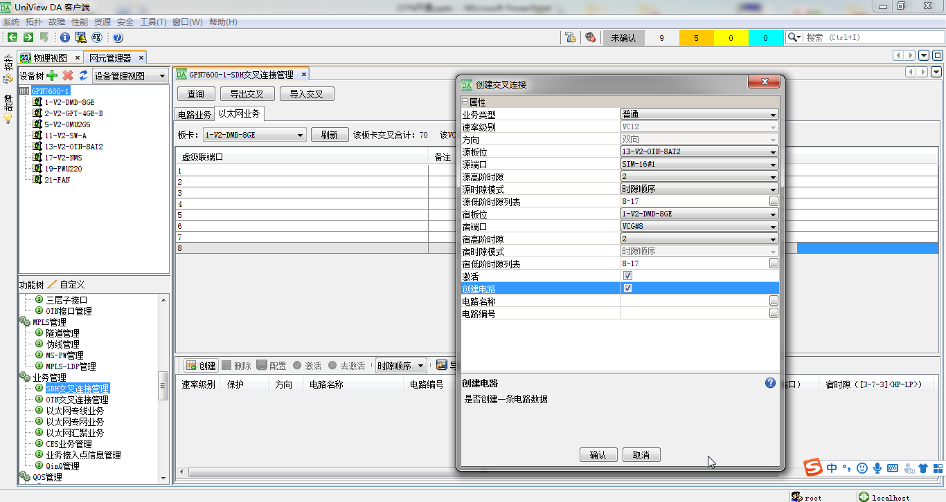
2.2.3 EOS汇聚业务（设备级）
SDH交叉创建
网元管理器--＞SDH交叉连接管理
在以太网业务窗口选择板卡、虚级联端口点击创建，在创建交叉连接窗口中选择业务类型、速率级别、源板位、源端口、源高阶时隙、宿板位、宿端口、宿高阶时隙
Notes:
在此场景中源板位为13-V2-OTN-8AT2
源端口为创建的背板SDH接口STM16-1
源高阶时隙为1
源低阶时隙列表为1-10即13槽位背板SDH接口的第一个高阶的第1-10个VC12

Slide 51
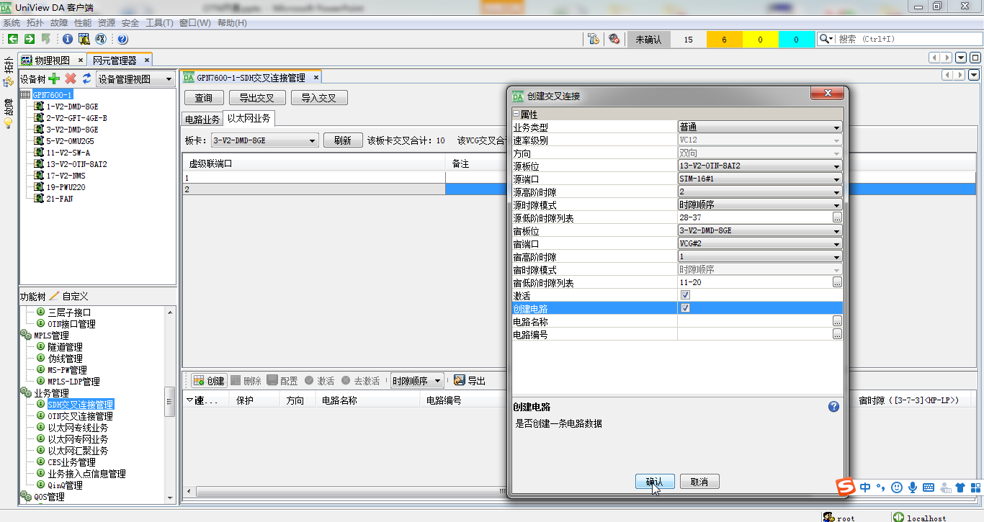
2.2.3 EOS汇聚业务（设备级）
SDH交叉创建
网元管理器--＞SDH交叉连接管理
在以太网业务窗口选择板卡、虚级联端口点击创建，在创建交叉连接窗口中选择业务类型、速率级别、源板位、源端口、源高阶时隙、宿板位、宿端口、宿高阶时隙
Notes:
在此场景中源板位为13-V2-OTN-8AT2
源端口为创建的背板SDH接口STM16-1
源高阶时隙为1
源低阶时隙列表为1-10即13槽位背板SDH接口的第一个高阶的第1-10个VC12

Slide 52
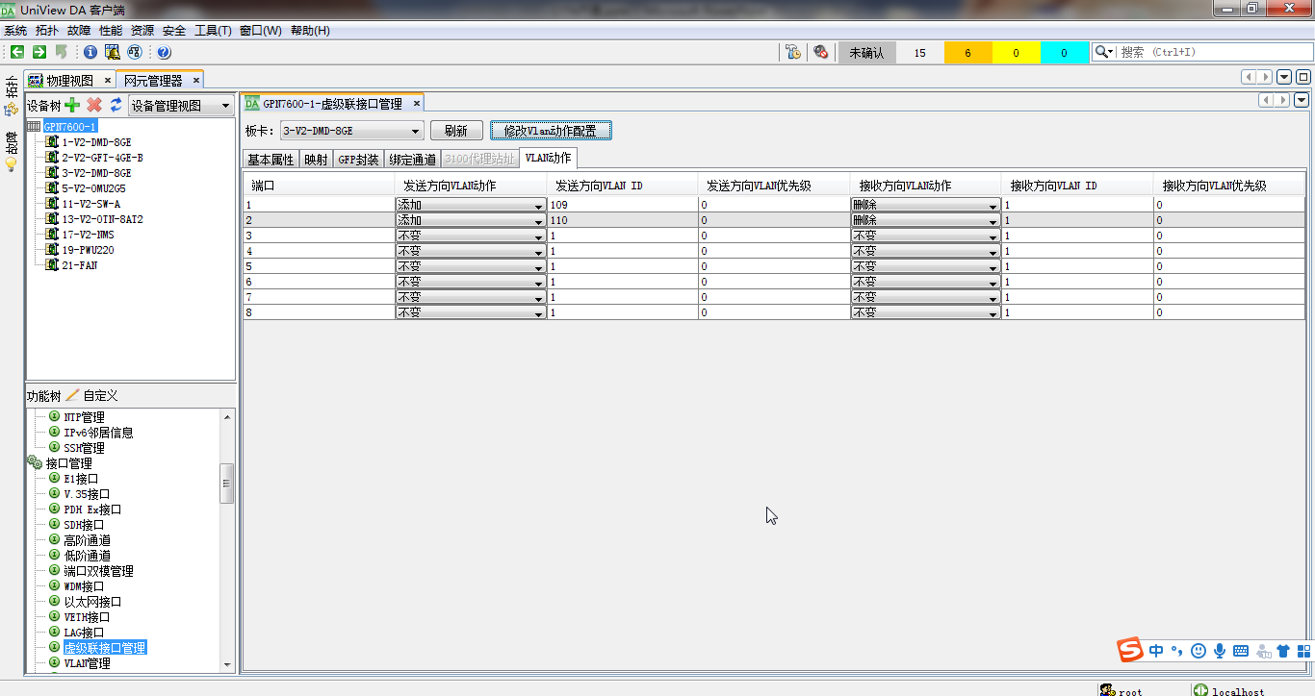
2.2.3 EOS汇聚业务（设备级）
虚级联VLAN动作
网元管理器--＞虚级联接口管理
在VLAN动作选项卡中，发送方向VLAN动作添加、发送方向VLAN ID 101~109,接收方向VLAN动作删除、接收方向VLAN ID 1
注意：发送方向VLAN动作指SDH发往以太网方向；接收方向VLAN动作指以太网发往SDH方向。
动作为删除时，VLAN ID填1表示删除一层VLAN；
动作为不变时，VLAN ID也固定是1

Slide 53
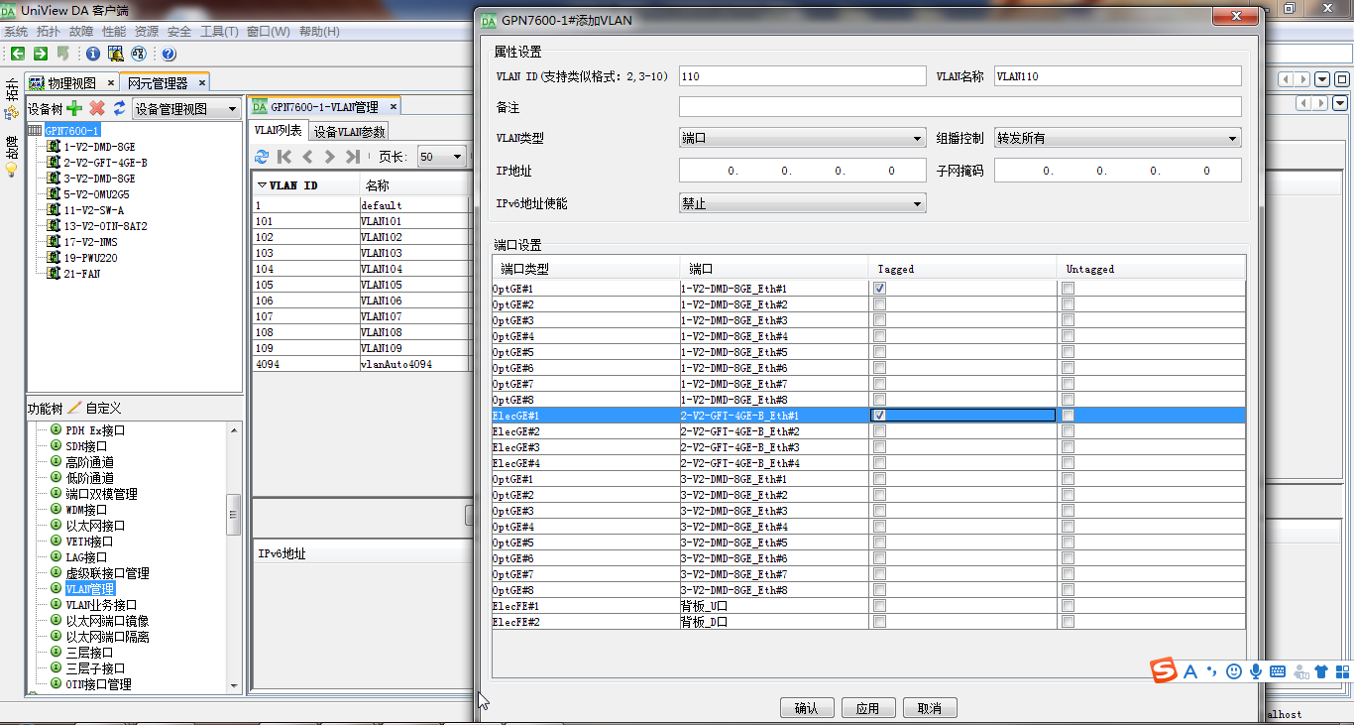
2.2.3 EOS汇聚业务（设备级）
VLAN创建
网元管理器--＞VLAN管理
在VLAN列表选项卡中点击添加，在添加VLAN窗口填写VLAN ID,VLAN名称，端口设置中勾选2槽DMD-8GE 1口tagged，点击确定

Slide 54
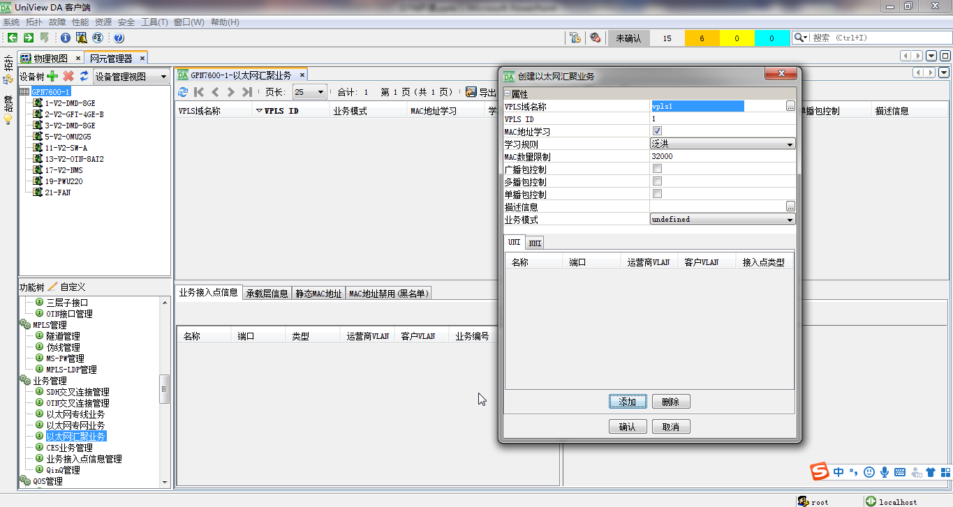
2.2.3 EOS汇聚业务（设备级）
VPLS域创建
网元管理器--＞以太网汇聚业务
在以太网汇聚业务窗口点击创建业务，在创建以太多汇聚业务窗口填写VPLS域名称、VPLS ID、业务模式
注意：VPLS域名称不支持超过32字节；VPLS 域ID在同一台设备上不能重复；业务模式中undefined为自定动作，tag模式为发往网络侧带VLAN，raw模式为发往网络侧不带VLAN

Slide 55
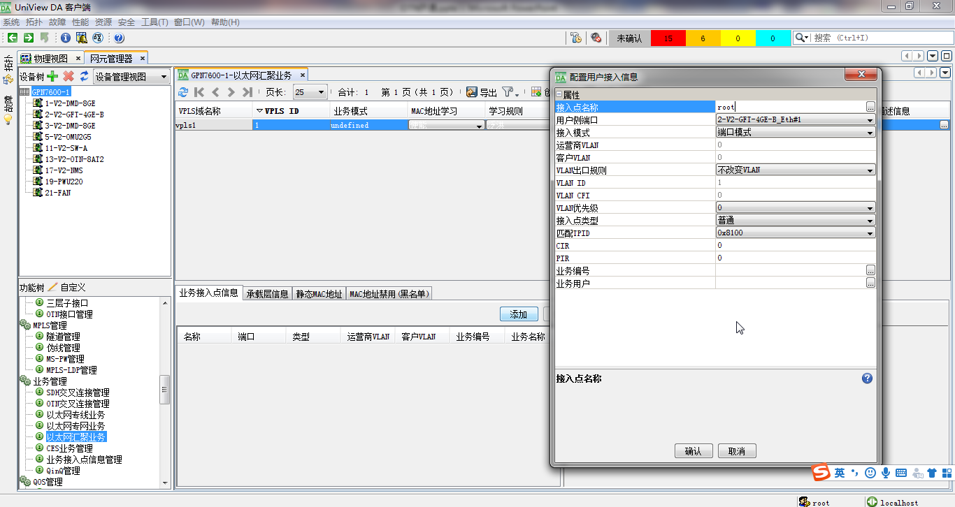
2.2.3 EOS汇聚业务（设备级）
VPLS域创建
在以太网汇聚业务窗口选中刚创建好的域，在业务接入点信息选项卡中点击添加，在配置用户接入信息窗口填写接入点名称、用户侧端口、接入模式、VLAN出口规则、接入点类型，点击确定
注意：接入点类型：普通为VPLS域的根，叶节为VPLS域的叶子；VPLS域中根和叶子可以互通，叶子和叶子之间不能互通；VLAN出接口规则为从该接口出去时对数据VLAN的操作。

Slide 56
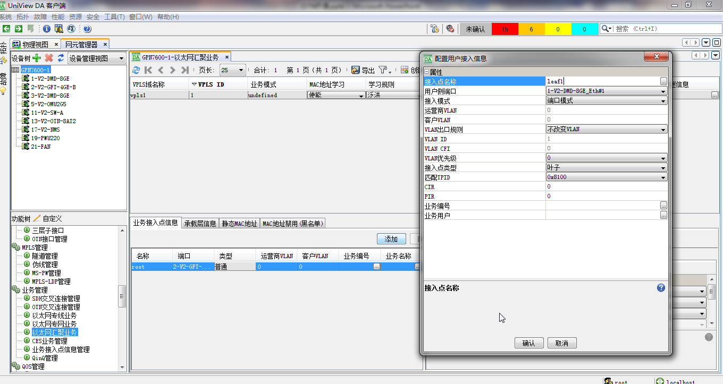
2.2.3 EOS汇聚业务（设备级）
VPLS域创建
在以太网汇聚业务窗口选中刚创建好的域，在业务接入点信息选项卡中点击添加，在配置用户接入信息窗口填写接入点名称、用户侧端口、接入模式、VLAN出口规则、接入点类型，点击确定

Slide 57
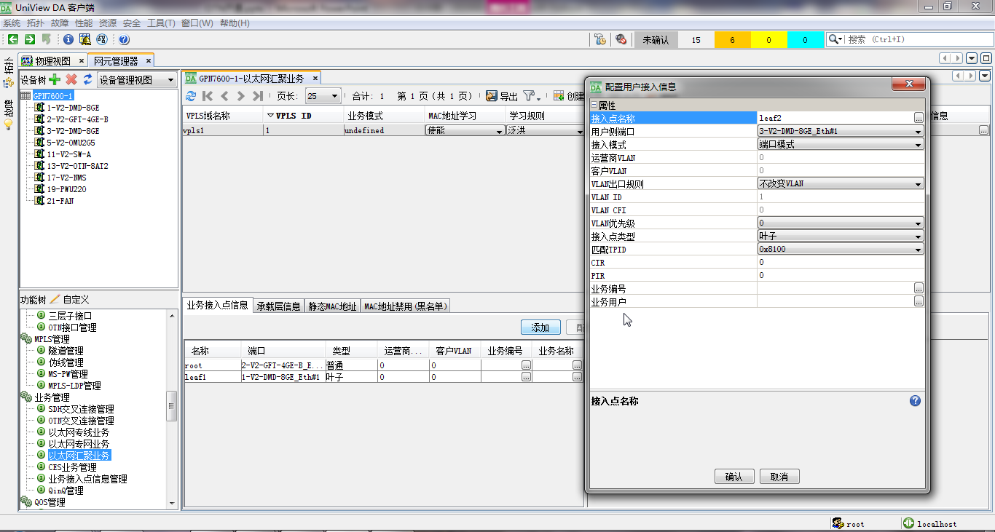
2.2.3 EOS汇聚业务（设备级）
VPLS域创建
在以太网汇聚业务窗口选中刚创建好的域，在业务接入点信息选项卡中点击添加，在配置用户接入信息窗口填写接入点名称、用户侧端口、接入模式、VLAN出口规则、接入点类型，点击确定

Slide 58
目录
1.1
2
典型业务类型及配置
2.1
SDH业务
2.2
EOS业务
2.3
EOO业务

Slide 59
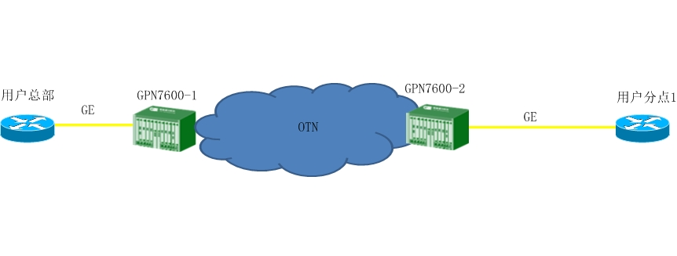
2.3 EOO业务开通
开通需求：客户设备对通OTN接入设备
客户对业务带宽及时延有较高要求
接入型OTN设备大颗粒EOO开通可以满足需求

Slide 60
2.2.1 EOS-点到多点业务开通
OTN配置
oduk创建
ANY属性创建
oduk交叉创建
Notes:
此场景为专线业务中典型的点到点业务

Slide 61
2.3 EOO业务开通
oduk创建
网元管理器--＞OTN交叉连接管理—＞映射配置
选择对应的OTN接口右击，选择创建

Slide 62
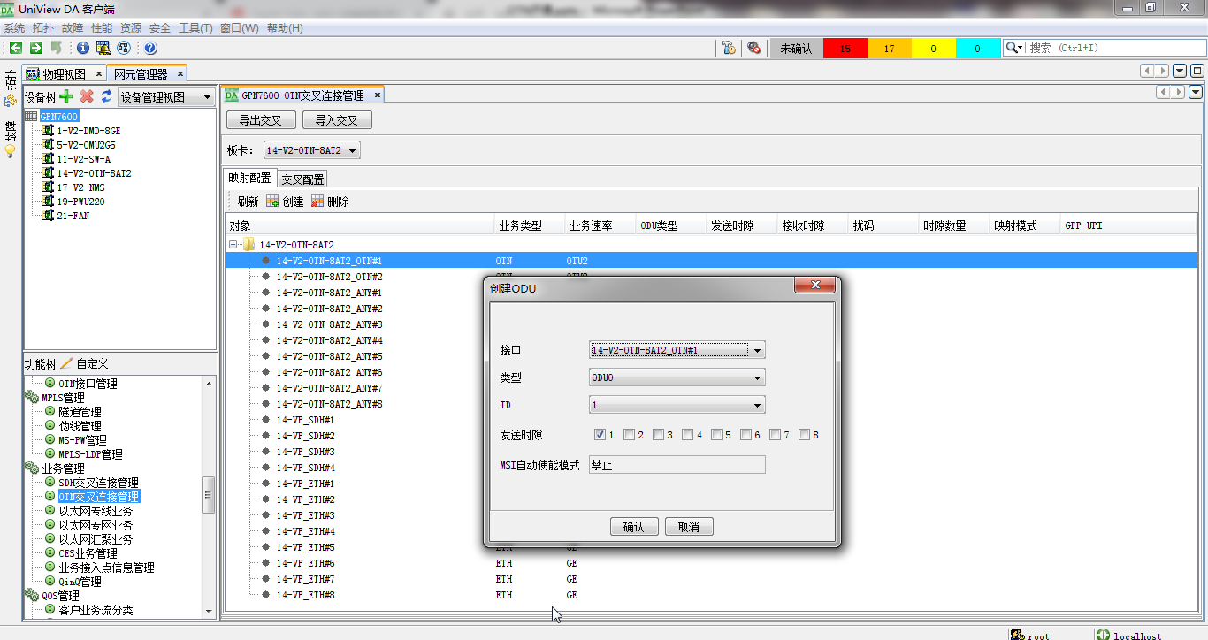
2.3 EOO业务开通
oduk参数
选择类型为odu0、ID为1，发送时隙勾选1
注意：oduk的类型、ID、时隙要与对端配置一致；

Slide 63
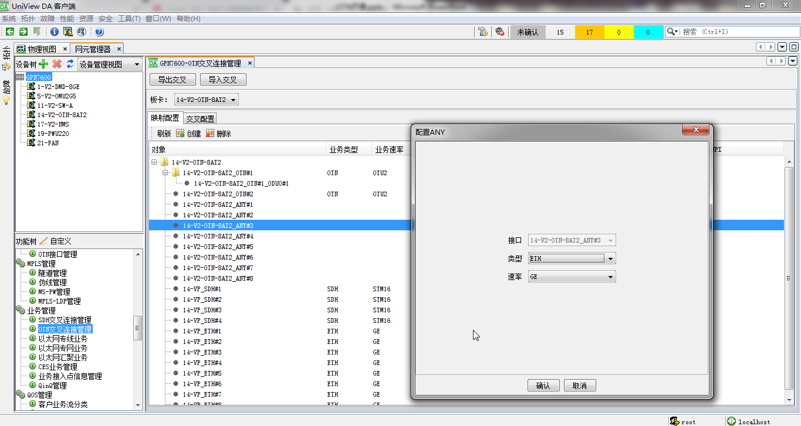
2.3 EOO业务开通
ANY属性创建
网元管理器--＞OTN交叉连接管理
在映射配置选项卡中选中ANY接口右击打开配置ANY窗口，在ANY窗口中填写类型为ETH、速率

Slide 64
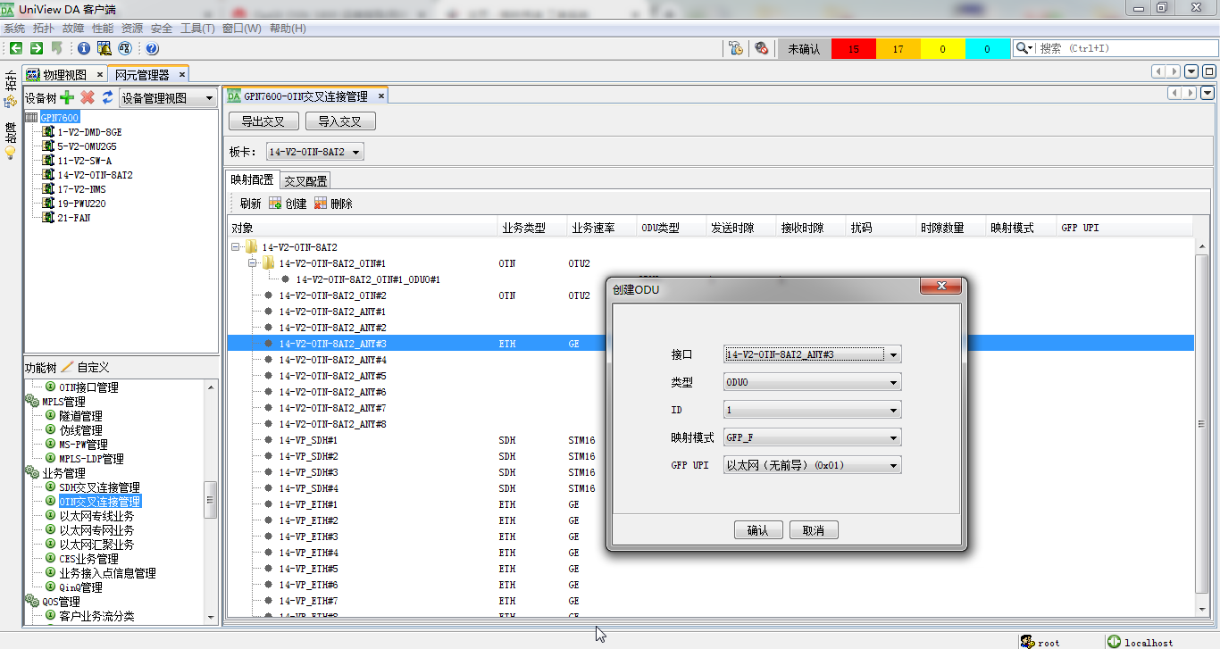
2.3 EOO业务开通
oduk创建
网元管理器--＞OTN交叉连接管理—＞映射配置
选择对应的VP-SDH接口右键，选择创建
类型、ID默认，映射模式选择BMP
注意：我司默认是GFP-F映射，映射模式要和对端保持一致，我司设备支持GFP_F、TTT_GMP、GFP_T

Slide 65
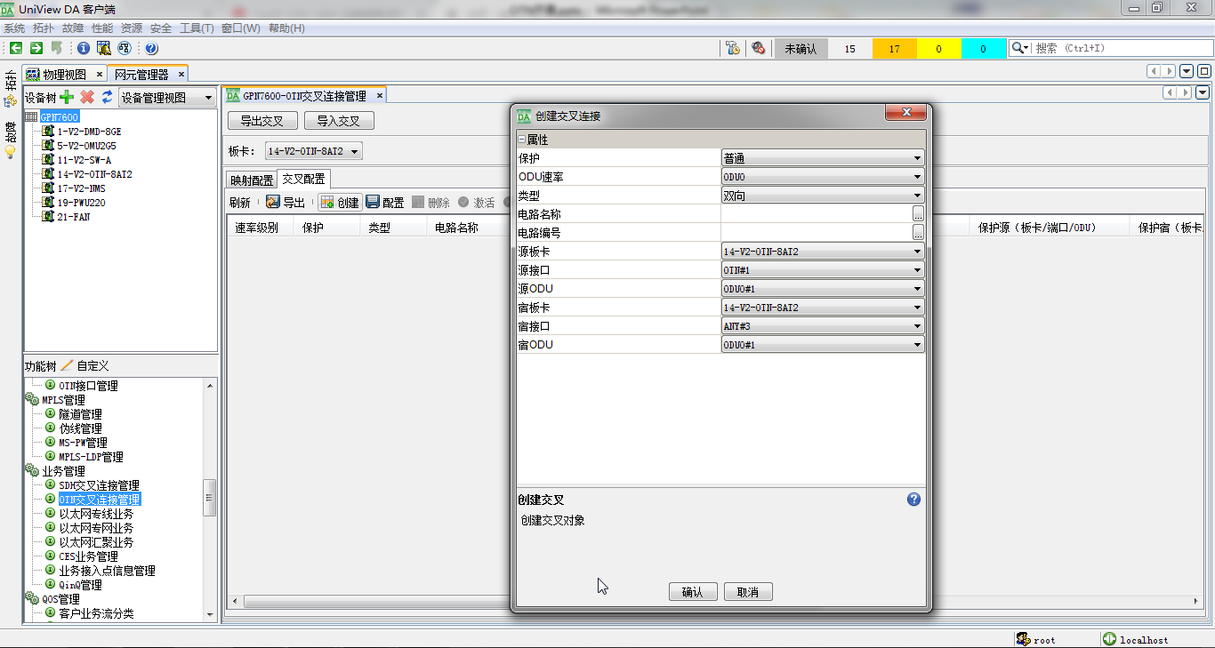
2.3 EOO业务开通
oduk交叉创建
网元管理器--＞OTN交叉连接管理—＞交叉配置-->创建
在创建交叉连接窗口选择保护为普通、ODU速率为ODU0、确认完成配置；
注意：当创建有多个oduk时需选择源板卡、源端口、源ODU、宿板卡、宿端口、宿ODU；

Slide 66
目录
1.1
1
开局准备
2
典型业务类型及配置
3
保护特性

Slide 67
3 保护特性
我司设备常的几种保护：
OTU端口保护（板内/跨板）
VP_SDH端口跨盘保护
ODU_K SNCP保护
VC_SNCP保护
EOS下联端口保护

Slide 68
3.1 OTU端口保护（板内）
场景一：
GPN7600-1通过同一块OTN板卡的不同OTU接口与GPN7600-2对接
可以采用OTU端口保护（板内）

Slide 69
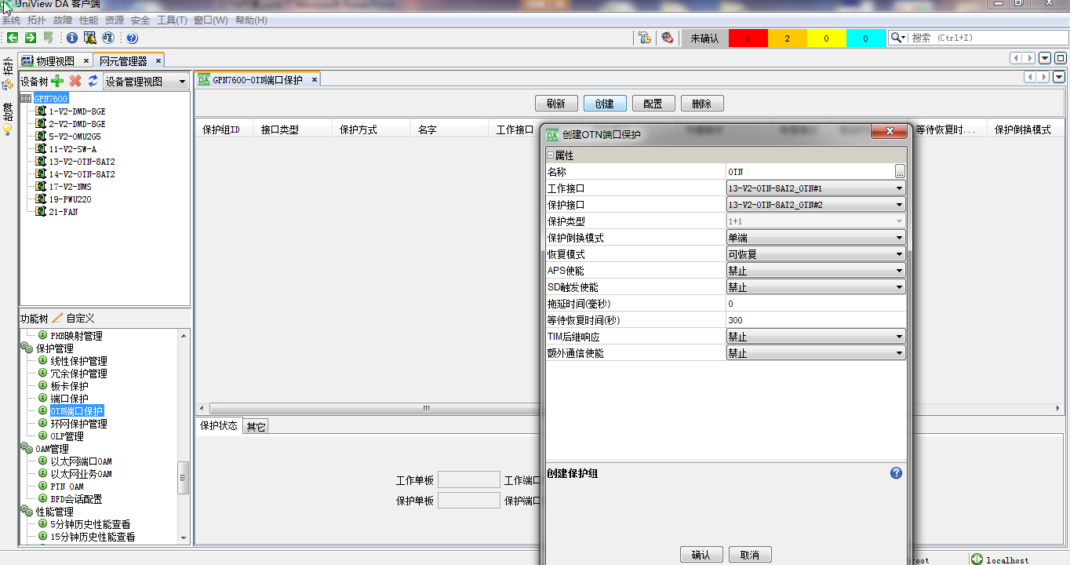
3.1 OTU端口保护（板内）
OTN端口保护创建
网元管理器--＞OTN端口保护
在OTN端口保护窗口点击创建，在创建OTN端口保护窗口填写保护组名称、选择工作端口13/1、 保护端口13/2，保护倒换模式选择单端，恢复模式选择恢复模式，
点击确定

Slide 70
3.1 OTU端口跨盘保护
场景二：
GPN7600-1/2 分别通过不同槽位OTN板卡对接
可以采用OTU端口跨盘保护方案

Slide 71
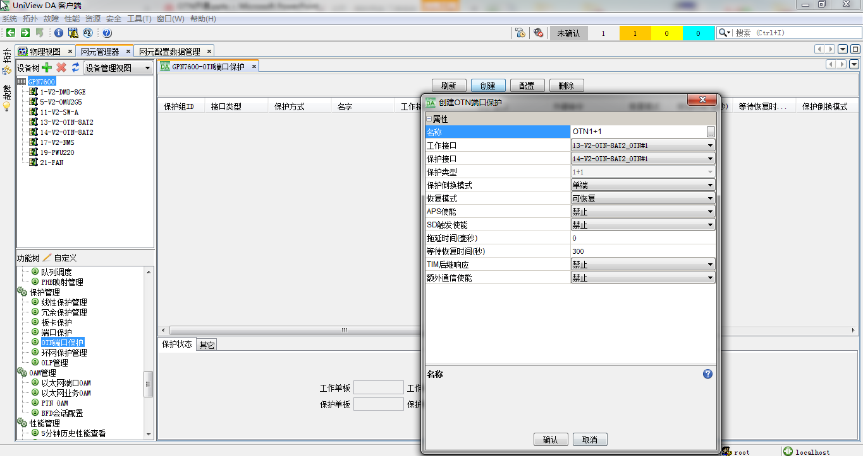
3.1 OTU端口跨盘保护
OTN端口保护创建
网元管理器--＞OTN端口保护
在OTN端口保护窗口点击创建，在创建OTN端口保护窗口填写保护组名称、选择工作端口13/1、 保护端口14/1，保护倒换模式选择单端，恢复模式选择非恢复模式，
点击确定
Notes:
可根据需要选择板内保护或者跨盘保护
默认工作方式，保护倒换模式：单端
保护恢复模式：可恢复
APS/SD使能状态：禁止
等待恢复时间： 300S

Slide 72
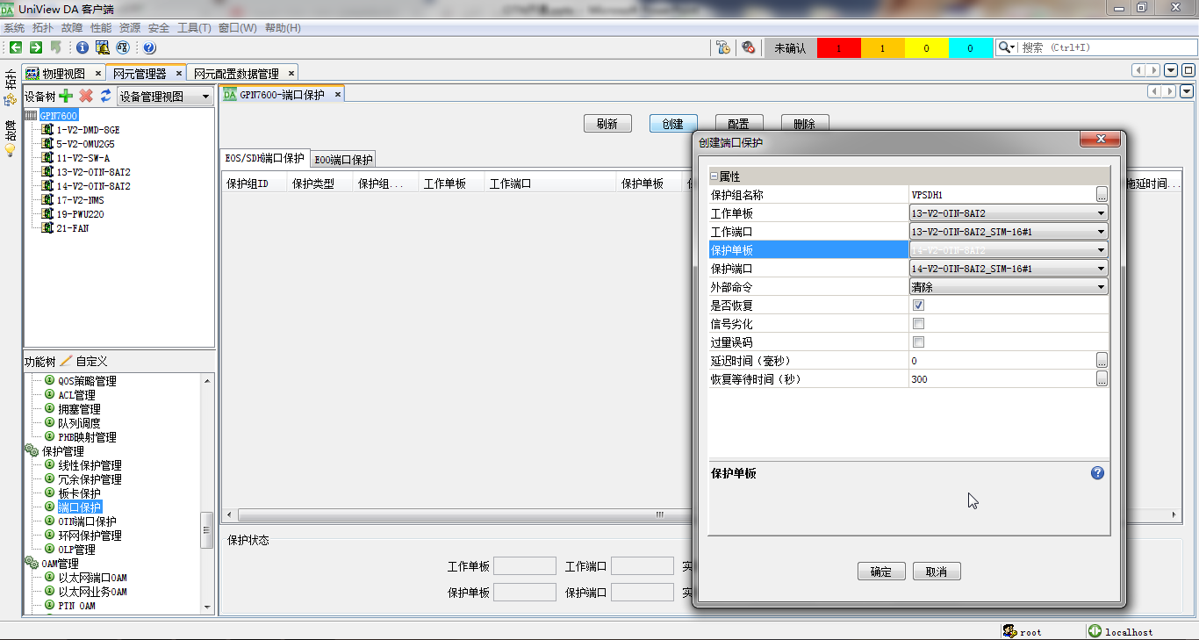
3.2 背板VP_SDH端口保护
VP-SDH端口跨盘保护
网元管理器--＞端口保护
在EOS/SDH端口保护选项卡中点击创建，在创建端口保护窗口填写保护组名称、选择工作单板13槽 位，工作端口VP-SDH16#1、保护单板14槽位、保护端口VP-SDH16#1，点击确定
Notes:
工作单板13 工作端口13-STM16-1
保护单板14 保护端口14-STM16-1

Slide 73
3.3 ODU_K SNCP保护
场景三：
GPN7600-1分别通过不同槽位OTN板卡的OTU接口与异厂家对接
异厂家设备已配置为ODU_K SNCP

Slide 74
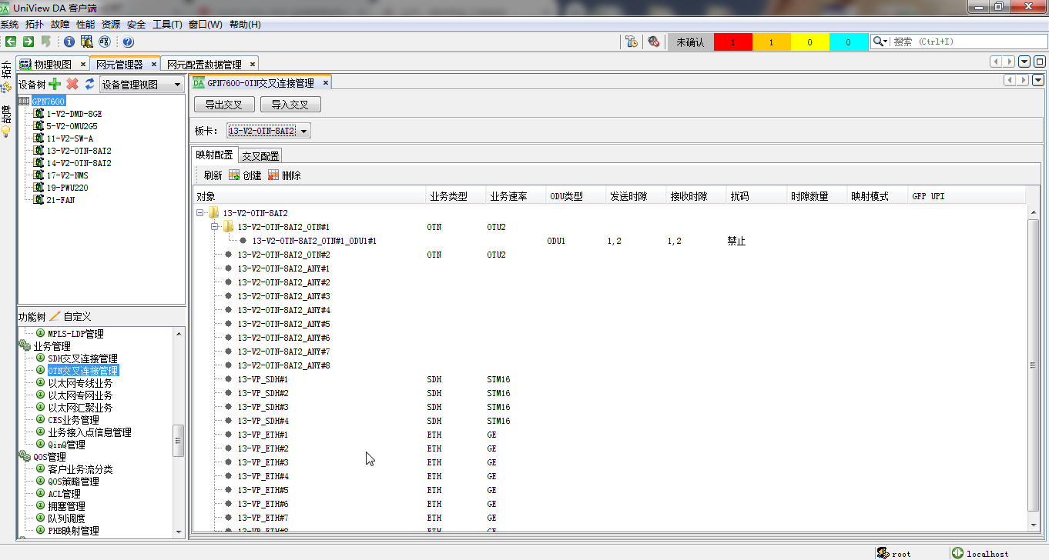
3.3 ODU_K SNCP保护
ODUK创建-主用
网元管理器--＞OTN交叉连接
管理—＞映射配置
选择对应的OTN接口右击，点击创建，在创建ODU窗口选择类型为odu1、ID为1，发送时隙勾选1 2
注意：oduk的类型、ID、时隙要与对端配置一致；与华为对接时需于华为沟通扰码是否开启，我司设备默认禁止，如华为配置的扰码使能，我司需修改扰码为使能

Slide 75
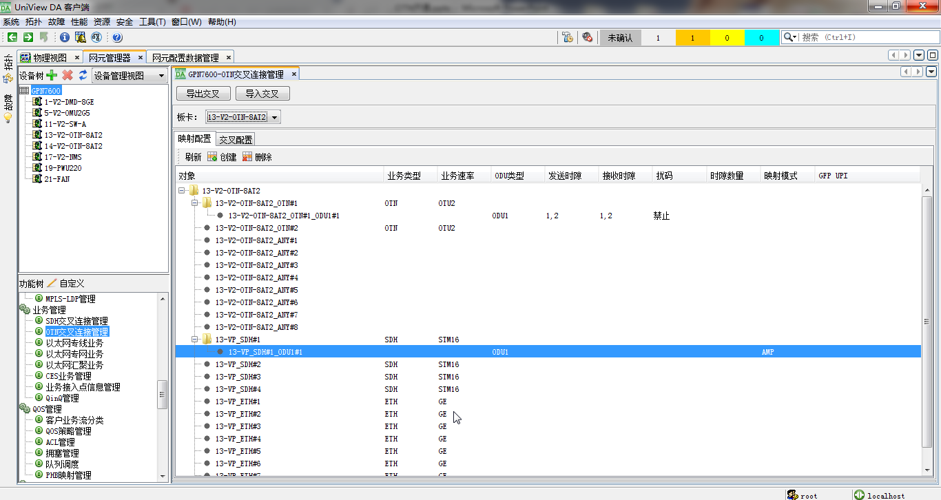
3.3 ODU_K SNCP保护
oduk创建
网元管理器--＞OTN交叉连接管理—＞映射配置
选择对应的VP-SDH接口右键，选择创建，在创建ODU窗口类型、ID默认，映射模式选择BMP
注意：映射模式要和对端保持一致

Slide 76
3.3 ODU_K SNCP保护
ODUK创建-备用
网元管理器--＞OTN交叉连接
管理—＞映射配置
选择对应的OTN接口右击，点击创建，在创建ODU窗口选择类型为odu1、ID为1，发送时隙勾选1 2
注意：oduk的类型、ID、时隙要与对端配置一致；与华为对接时需于华为沟通扰码是否开启，我司设备默认禁止，如华为配置的扰码使能，我司需修改扰码为使能

Slide 77
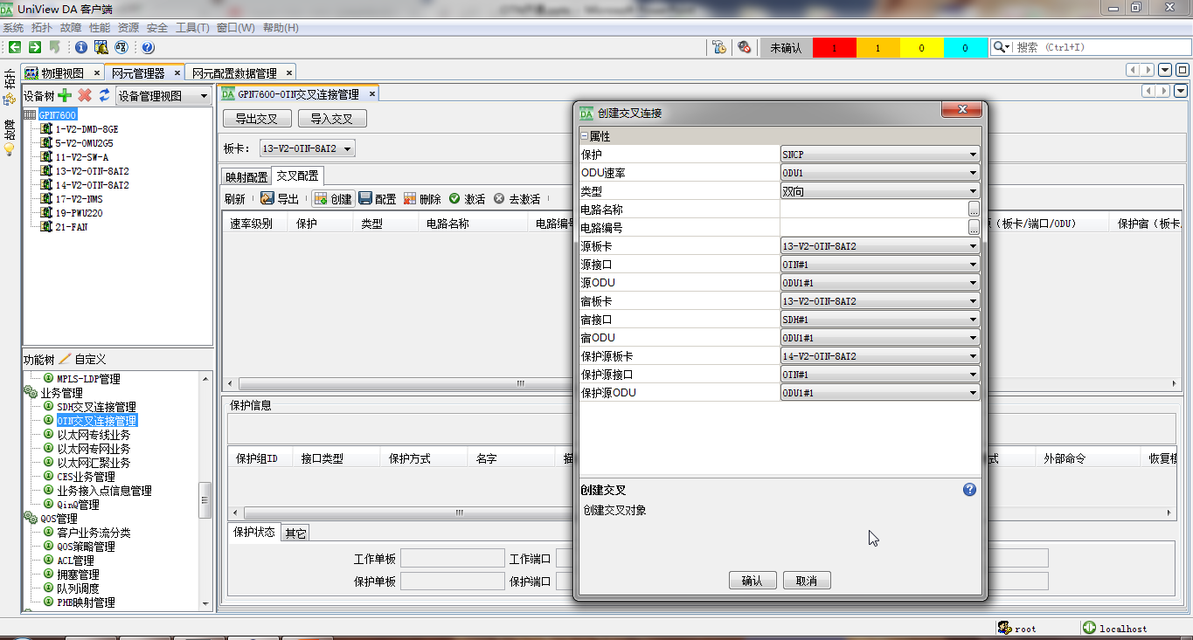
3.3 ODU_K SNCP保护
ODU_K SNCP 创建
网元管理器--＞OTN交叉连接
管理—＞交叉管理
点击创建，在创建交叉连接窗口保护选择SNCP、ODU速率选择odu1、源板卡选择13槽位、源端口选择OTN#1、源ODU选择ODU1#1，宿板卡选择13槽位、宿端口选择STM16#1、宿ODU选择ODU1#1，保护源板卡选择14槽位、保护源端口选择OTN#1、保护源ODU选择ODU1#1，点击确定

Slide 78
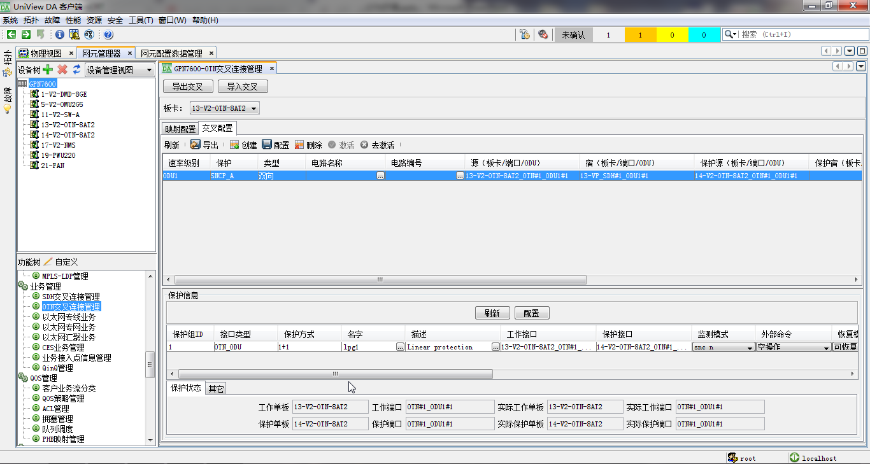
3.3 ODU_K SNCP保护
ODU_K SNCP参数
我司默认的监测模式snc-n、恢复模式为恢复式、恢复时间720s
注意：我司支持snc-n、snc-i、snc-s三种模式

Slide 79
3.4 VC-SNCP保护
场景四：
GPN7600-1/2 分别通过不同槽位OTN板卡对接
可以采用VC-SNCP保护方案

Slide 80
3.4 VC_SNCP保护
ODUK创建
网元管理器--＞OTN交叉连接
管理—＞映射配置
选择对应的OTN接口右击，点击创建，在创建ODU窗口选择类型为odu1、ID为1，发送时隙勾选1 2
注意：oduk的类型、ID、时隙要与对端配置一致；与华为对接时需于华为沟通扰码是否开启，我司设备默认禁止，如华为配置的扰码使能，我司需修改扰码为使能

Slide 81
3.4 VC_SNCP保护
oduk创建
网元管理器--＞OTN交叉连接管理—＞映射配置
选择对应的VP-SDH接口右键，选择创建，在创建ODU窗口类型、ID默认，映射模式选择BMP
注意：映射模式要和对端保持一致

Slide 82
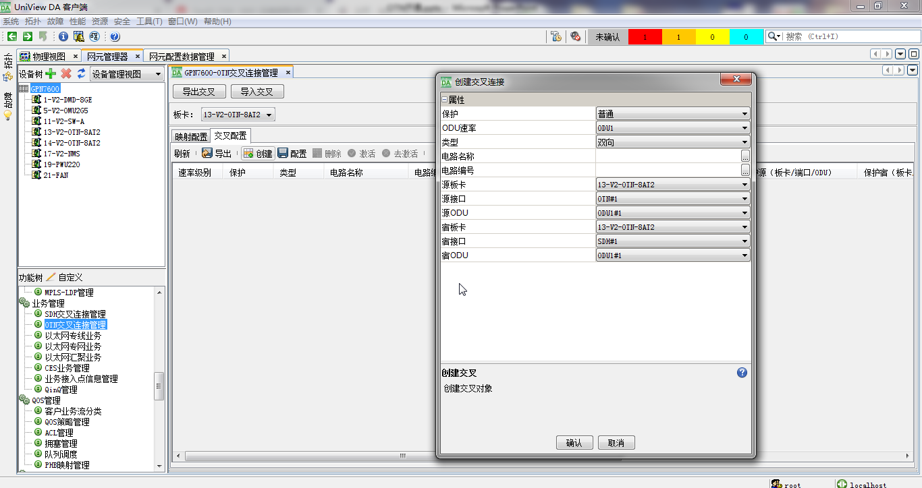
3.4 VC_SNCP保护
oduk交叉创建
网元管理器--＞OTN交叉连接管理—＞交叉配置-->创建
选择保护为普通、ODU速率为ODU1、确认完成配置；
注意：当创建有多个oduk时需选择源板卡、源端口、源ODU、宿板卡、宿端口、宿ODU；

Slide 83
3.4 VC_SNCP保护
ODUK创建
网元管理器--＞OTN交叉连接
管理—＞映射配置
选择对应的OTN接口右击，点击创建，在创建ODU窗口选择类型为odu1、ID为1，发送时隙勾选1 2
注意：oduk的类型、ID、时隙要与对端配置一致；与华为对接时需于华为沟通扰码是否开启，我司设备默认禁止，如华为配置的扰码使能，我司需修改扰码为使能

Slide 84
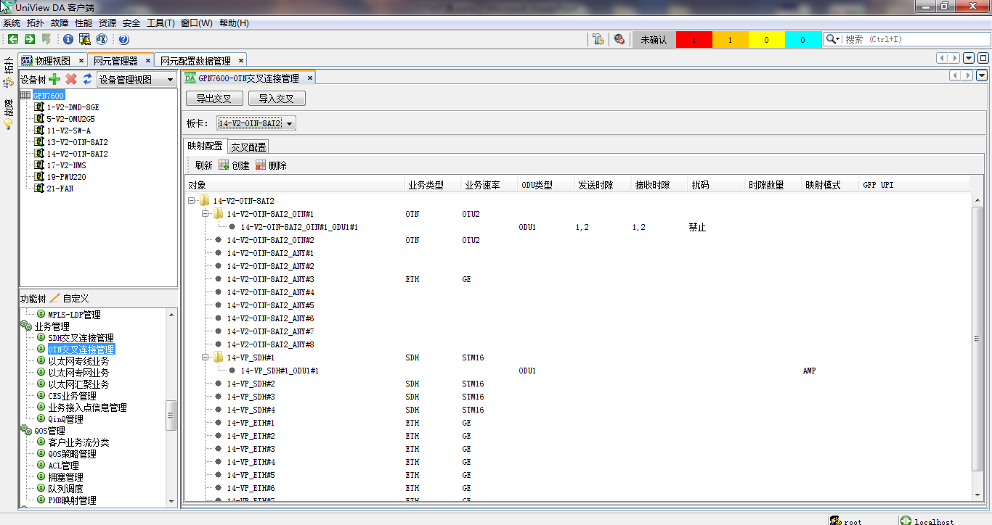
3.4 VC_SNCP保护
oduk创建
网元管理器--＞OTN交叉连接管理—＞映射配置
选择对应的VP-SDH接口右键，选择创建，在创建ODU窗口类型、ID默认，映射模式选择BMP
注意：映射模式要和对端保持一致

Slide 85
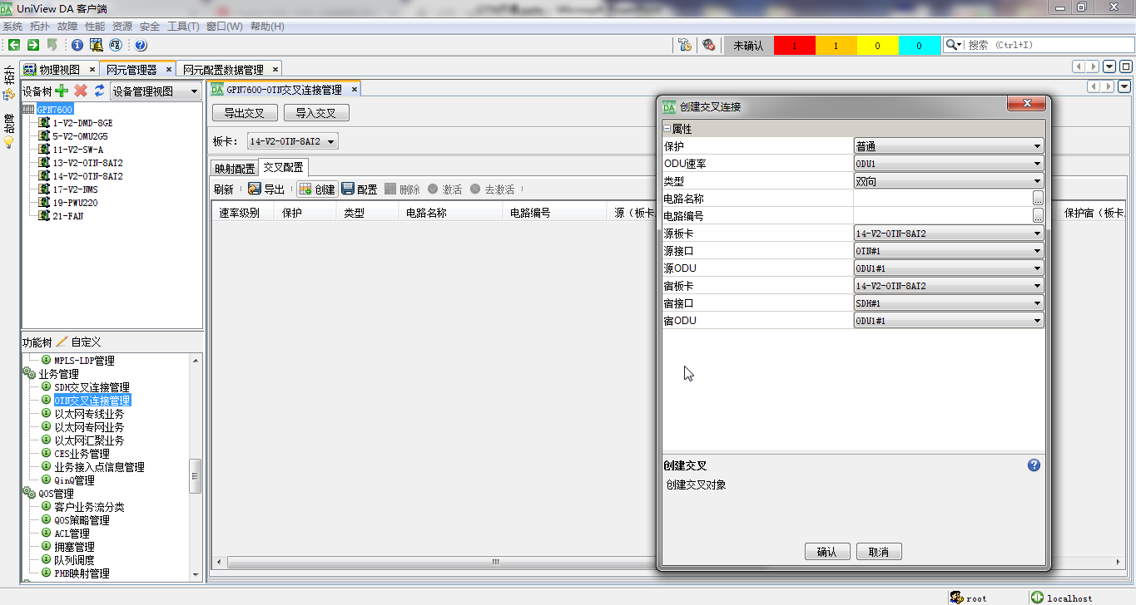
3.4 VC_SNCP保护
oduk交叉创建
网元管理器--＞OTN交叉连接管理—＞交叉配置-->创建
选择保护为普通、ODU速率为ODU1、确认完成配置；
注意：当创建有多个oduk时需选择源板卡、源端口、源ODU、宿板卡、宿端口、宿ODU；

Slide 86
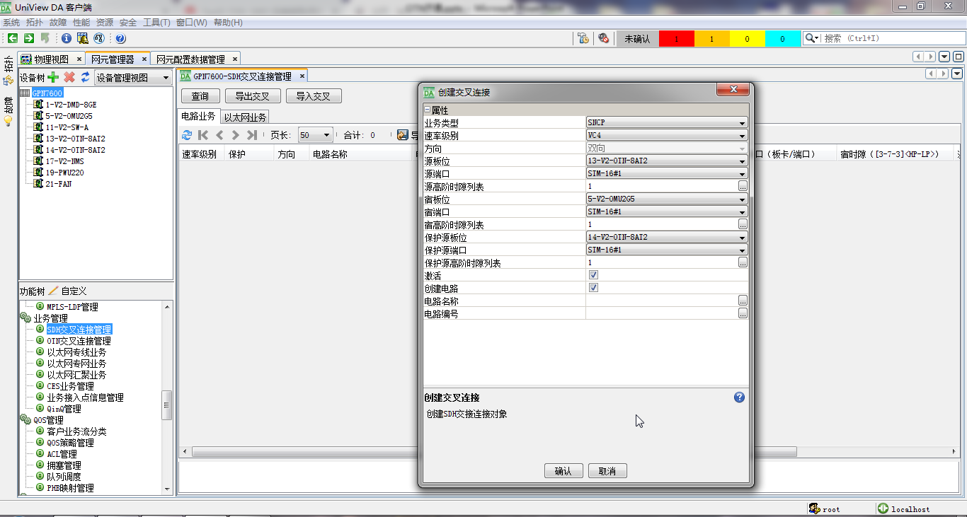
3.4 VC_SNCP保护
VC-SNCP创建
网元管理器--＞SDH交叉连接管理
电路业务选项卡中点击创建，在创建交叉连接窗口中，业务类型选择SNCP、速率级别选择VC4、源板位选择13槽位、源接口选择STM-16#1、源高阶时隙列表选择第1个VC4，宿板位选支持5槽位、宿端口选择STM16-1#1、宿高阶时隙列表选择第1个VC4，保护源板位14槽位、保护源端口选择STM-16#1、保护源高阶时隙列表选择第1个VC4
注意：根据需要将SDH/EOS业务
交叉至背板VP-SDH接口

Slide 87
3.5 EOS下联端口保护（板内）
场景五：
接入型OTN设备通过一块DMD08GE的两个端口对接用户网络
可以采用EOS下联端口保护（板内）

Slide 88
3.5 EOS下联端口保护（板内）
oduk创建
网元管理器--＞OTN交叉连接管理—＞映射配置
选择对应的OTN接口右击，选择创建

Slide 89
3.5 EOS下联端口保护（板内）
oduk创建
网元管理器--＞OTN交叉连接
管理—＞映射配置
选择对应的OTN接口右击，点击创建，在创建ODU窗口选择类型为odu1、ID为1，发送时隙勾选1 2
注意：oduk的类型、ID、时隙要与对端配置一致；与华为对接时需于华为沟通扰码是否开启，我司设备默认禁止，如华为配置的扰码使能，我司需修改扰码为使能
Notes:
华为自动连续情况我司需要配置
ID=1
接收发送时隙选择0：0和1：1
ID=2
接收发送时隙选择2：2和3：3
以此类推
华为自动随机情况，我司需要根据实际接收的时隙进行调整

Slide 90
3.5 EOS下联端口保护（板内）
oduk创建
网元管理器--＞OTN交叉连接管理—＞映射配置
选择对应的VP-SDH接口右键，选择创建，在创建ODU窗口类型、ID默认，映射模式选择BMP
注意：映射模式要和对端保持一致

Slide 91
3.5 EOS下联端口保护（板内）
oduk交叉创建
网元管理器--＞OTN交叉连接管理—＞交叉配置-->创建
选择保护为普通、ODU速率为ODU1、确认完成配置；
注意：当创建有多个oduk时需选择源板卡、源端口、源ODU、宿板卡、宿端口、宿ODU；

Slide 92
3.5 EOS下联端口保护（板内）
使能8AT2低阶功能
网元管理器--＞高阶通道，选择OTN板卡，在低阶时隙使能列对对应的高阶修改为使能并点击配置
注意：业务为VC4级别时无需该操作
Notes:
默认情况8AT2只能做VC4的交叉
如果需要VC12和VC3低阶业务
需要单独使能低阶通道功能

Slide 93
3.5 EOS下联端口保护（板内）
端口模式
网元管理器--＞端口双模管理
板卡选项选择相应槽位的DMD-8GE板卡，修改接口模式为PORT点击配置
注意：模式为noop可配置分组业务，模式为port/vlan可配置EOS业务，基中port表示基于端口，vlan表示基于端口+VLAN

Slide 94
3.5 EOS下联端口保护（板内）
虚级联接口基本属性-LCAS
网元管理器--＞虚级联接口管理
板卡选项选择相应槽位的DMD-8GE板卡，修改接口LCAS状态
注意：我司设备默认LCAS为禁止，异厂家对接时需要两端LCAS状态一致
Notes:
华为默认为LCAS使能
与华为对接时请选择LCAS使能

Slide 95
3.5 EOS下联端口保护（板内）
虚级联绑定通道
网元管理器--＞虚级联接口管理
在绑定通道窗口选择对应端口，点击绑定通道，在VCG绑定通道窗口选择级别、绑定数量
Notes:
绑定通道时可选择业务的级别
DMD8GE支持VC12/VC3/VC4级别

Slide 96
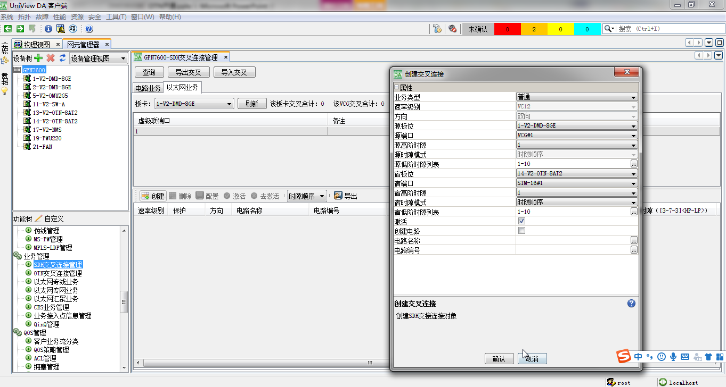
3.5 EOS下联端口保护（板内）
SDH交叉创建
网元管理器--＞SDH交叉连接管理
在以太网业务窗口选择板卡、虚级联端口点击创建，在创建交叉连接窗口中选择业务类型、速率级别、源板位、源端口、源高阶时隙、宿板位、宿端口、宿高阶时隙
Notes:
创建EOS跨盘保护时，主用VCG在VC交叉时需要作为源板卡

Slide 97
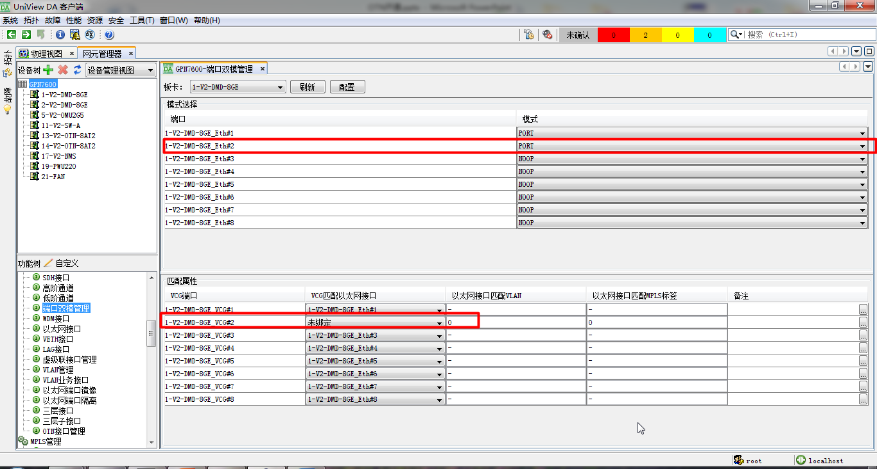
3.5 EOS下联端口保护（板内）
端口模式
网元管理器--＞端口双模管理
板卡选项选择相应槽位的DMD-8GE板卡，修改接口模式为PORT点击配置
注意：备用端口VCG不能绑定VCG

Slide 98
3.5 EOS下联端口保护（板内）
EOS端口保护创建-板内
网元管理器--＞端口保护
在EOS/EOO端口保护选项卡点击创建，在创建端口保护窗口中填写保护组名称，工作单板选择1槽位、工作端口选择1口、保护单板选择1槽位、保护端口选择2口

Slide 99
3.5 EOS下联端口（跨盘）保护
场景六：
接入型OTN设备通过不同槽位DMD-8GE板卡的端口对接用户网络
可以采用EOS下联端口跨盘保护

Slide 100
3.5 EOS下联端口（跨盘）保护
oduk创建
网元管理器--＞OTN交叉连接管理—＞映射配置
选择对应的OTN接口右击，选择创建

Slide 101
3.5 EOS下联端口（跨盘）保护
oduk创建
网元管理器--＞OTN交叉连接
管理—＞映射配置
选择对应的OTN接口右击，点击创建，在创建ODU窗口选择类型为odu1、ID为1，发送时隙勾选1 2
注意：oduk的类型、ID、时隙要与对端配置一致；与华为对接时需于华为沟通扰码是否开启，我司设备默认禁止，如华为配置的扰码使能，我司需修改扰码为使能
Notes:
华为自动连续情况我司需要配置
ID=1
接收发送时隙选择0：0和1：1
ID=2
接收发送时隙选择2：2和3：3
以此类推
华为自动随机情况，我司需要根据实际接收的时隙进行调整

Slide 102
3.5 EOS下联端口（跨盘）保护
oduk创建
网元管理器--＞OTN交叉连接管理—＞映射配置
选择对应的VP-SDH接口右键，选择创建，在创建ODU窗口类型、ID默认，映射模式选择BMP
注意：映射模式要和对端保持一致

Slide 103
3.5 EOS下联端口（跨盘）保护
oduk交叉创建
网元管理器--＞OTN交叉连接管理—＞交叉配置-->创建
选择保护为普通、ODU速率为ODU1、确认完成配置；
注意：当创建有多个oduk时需选择源板卡、源端口、源ODU、宿板卡、宿端口、宿ODU；

Slide 104
3.5 EOS下联端口（跨盘）保护
使能8AT2低阶功能
网元管理器--＞高阶通道，选择OTN板卡，在低阶时隙使能列对对应的高阶修改为使能并点击配置
注意：业务为VC4级别时无需该操作
Notes:
默认情况8AT2只能做VC4的交叉
如果需要VC12和VC3低阶业务
需要单独使能低阶通道功能

Slide 105
3.5 EOS下联端口（跨盘）保护
端口模式
网元管理器--＞端口双模管理
板卡选项选择相应槽位的DMD-8GE板卡，修改接口模式为PORT点击配置
注意：模式为noop可配置分组业务，模式为port/vlan可配置EOS业务，基中port表示基于端口，vlan表示基于端口+VLAN

Slide 106
3.5 EOS下联端口（跨盘）保护
虚级联接口基本属性-LCAS
网元管理器--＞虚级联接口管理
板卡选项选择相应槽位的DMD-8GE板卡，修改接口LCAS状态
注意：我司设备默认LCAS为禁止，异厂家对接时需要两端LCAS状态一致
Notes:
华为默认为LCAS使能
与华为对接时请选择LCAS使能

Slide 107
3.5 EOS下联端口保护
虚级联绑定通道
网元管理器--＞虚级联接口管理
在绑定通道窗口选择对应端口，点击绑定通道，在VCG绑定通道窗口选择级别、绑定数量
Notes:
绑定通道时可选择业务的级别
DMD8GE支持VC12/VC3/VC4级别

Slide 108
3.5 EOS下联端口（跨盘）保护
SDH交叉创建
网元管理器--＞SDH交叉连接管理
在以太网业务窗口选择板卡、虚级联端口点击创建，在创建交叉连接窗口中选择业务类型、速率级别、源板位、源端口、源高阶时隙、宿板位、宿端口、宿高阶时隙
Notes:
创建EOS跨盘保护时，主用VCG在VC交叉时需要作为源板卡

Slide 109
3.5 EOS下联端口（跨盘）保护
端口模式
网元管理器--＞端口双模管理
板卡选项选择相应槽位的DMD-8GE板卡，修改接口模式为PORT点击配置
注意：模式为noop可配置分组业务，模式为port/vlan可配置EOS业务，基中port表示基于端口，vlan表示基于端口+VLAN

Slide 110
3.5 EOS下联端口（跨盘）保护
虚级联接口基本属性-LCAS
网元管理器--＞虚级联接口管理
板卡选项选择相应槽位的DMD-8GE板卡，修改接口LCAS状态
注意：我司设备默认LCAS为禁止，异厂家对接时需要两端LCAS状态一致

Slide 111
3.5 EOS下联端口（跨盘）保护
虚级联绑定通道
网元管理器--＞虚级联接口管理
在绑定通道窗口选择对应端口，点击绑定通道，在VCG绑定通道窗口选择级别、绑定数量

Slide 112
3.5 EOS下联端口（跨盘）保护
SDH交叉创建
注意：备用端口VCG无需交叉

Slide 113
3.5 EOS下联端口保护
EOS端口保护创建-板内
网元管理器--＞端口保护
在EOS/EOO端口保护选项卡点击创建，在创建端口保护窗口中填写保护组名称，工作单板选择1槽位、工作端口选择1口、保护单板选择2槽位、保护端口选择1口

Slide 114
目录
1.1
1
开局准备
2
典型业务类型及配置
3
保护特性
4
专线业务日常维护

Slide 115
日常维护-故障定位
1）硬换回：就是物理环回。
2）软环回：
线路环回：也称外环，是局端向远端提供环回；
作用：检查局端到远端的链路状态是否完好。
系统环回：也称内环，是局端向内部提供环回。
作用：检查局端到内部交叉是否有问题。
3）双向环回：
作用：同时向局端和远端提供逻辑环回，用来迅速判断通道故障节点所在位置。

Slide 116
日常维护-故障定位

Slide 117
日常维护-常见告警及解决方法
常见告警 | 告警含义 | 解决思路
LOS（信号丢失） | 无收光，断纤 | 检查光路，光模块
LOF（帧丢失） | 本端和对端信号帧不匹配 | 检查俩端接口速率是否匹配
TIM（踪迹失配） | J字节不匹配 | 不影响业务
AIS（告警指示） | 接收信号全“1” | 对端业务可能未配置，打环会告警消除，非我司问题
RDI（远端缺陷指示） | 对端设备接收侧有紧急告警 | 检查我们发送是否故障，打环后告警消除，非我司问题。
REI（远端误码指示） | 对端设备接收侧有误码 | 检查线路的性能统计确认是否光路问题，主要是线路导致误码，打环后告警消除，非我司问题
PLM（信号标记失配） | 主要信号标记失配（高阶C2或低阶V5） | 检查俩端的C2和V5字节是否匹配，打环后告警消除，非我司问题，但是要和其他厂家配合更改标签。
UNEQ（通道未装载） | C2字节=00H | 打环后告警消除，非我司问题
Notes:
故障定位关键是：将故障点准确地定位到单站。
故障定位的一般原则可总结为：先外部，后内部；先网络，后网元；先高速，后低速；先高级，后低级；先双向，后单向；先共性，后个别。

Slide 118
日常维护-某站点业务中断
故障现象：某站点业务中断
可能原因：
原因 1：断纤。 原因 2：光纤和法兰盘衰耗过大。 原因 3：线缆连接器松动、未连接线缆或者线缆连接错误。 原因 4：单板激光器故障。
处理步骤：
步骤 1 在网管上查询告警， 根据上报的告警信息处理相关告警。 步骤 2 原因 1： 断纤导致业务中断。
步骤 3 原因 2： 光纤和法兰盘衰耗过大， 导致业务中断。
步骤 4 原因 3： 线缆连接器松动、 未连接线缆或者线缆连接错误， 导致业务中断。
步骤 5 原因 4： 单板激光器故障

Slide 119
日常维护-EOS业务中断
故障现象：GFP客户同步信号丢失(CSF_LCSS)可能原因：
原因 1：单板对 GFP 帧定帧失败导致业务断。
原因 2：在传输业务数据时，虚级联的延时对齐的时间过长，时隙无法组成一个数据帧，因此业务有丢包，严重时导致业务中断。
原因 3：虚级联接口绑定的时隙数目不一致导致业务中断。
处理步骤：
步骤 1 原因 1： 单板对 GFP 帧定帧失败导致业务中断 。处理相关告警
步骤2 原因2：处理时延问题或跟换其他时隙观察告警是否消失
步骤3 原因3：与对端绑定一致的时隙数量或开启LCAS 功能观察业务是否恢复。

Slide 120
日常维护-误码故障
故障现象：线路上出现大量再生段误码和复用段误码。
可能原因：
原因 1：光（电）接口板故障。 原因 2：时钟单元故障。
原因 3：交叉单元故障。 原因 4：线路板故障。
原因 5：接收光功率异常。 原因 6：环境温湿度不符合设备长期正常运行的指标。
原因 7：接地故障。

Slide 121
日常维护-误码故障
步骤1原因 1：光（电）接口板故障，导致误码。 更换光模块、单板查看故障是否消失
步骤2 原因 2：时钟单元故障，导致误码。 检查时钟跟踪状态，或重新配置时钟
步骤3 原因 3：交叉单元故障，导致误码 复位交叉板或者更换单板
步骤4 原因 4：线路板故障，导致误码 更换故障单板
步骤5 原因 5：接收光功率异常，导致误码 调测光功率到正常范围内
步骤6 原因 6：环境温湿度不符合设备长期正常运行的指标。 检查机房环境温度湿度
步骤7 原因 7：接地故障。 检查用户机房接地是否良好，机柜、设备、ODF DDF架是否与地排接触良好

Slide 122
日常维护-指针调整告警
故障现象：网元上报AU或TU指针调整告警
可能原因：
原因 1：时钟配置错误
原因 2 ：跟踪源精度较低
处理步骤：
步骤1 原因1 ：检查时钟配置是否正确，跟踪端口是否正确。
步骤2 原因2：如同一传输网络中其他网元同样上报指针调整告警，请跟换时钟源

Slide 123
日常维护-业务丢包
故障现象：用户反馈业务丢包，ping丢包
可能原因：
原因 1：线路侧光功率异常、光模块故障
原因 2：存在误码 原因 3 ：用户侧端口工作模式不一致
原因 4 ：客户业务流量超过实际带宽
原因 5：用户侧物理线缆老化

Slide 124
日常维护-业务丢包
处理步骤1 原因1：
检查光功率是否在合理范围
检查光模块状态是否正常

Slide 125
日常维护-业务丢包
处理步骤2 原因2：
检查低阶误码和指针的统计
查看是否有低阶通道误码
低阶通道严重不可用秒
低阶通道不可用秒
低阶通道REI误码块等

Slide 126
日常维护-业务丢包
处理步骤3 原因3：
网元管理器—>以太网接口
查看接口工作模式是否与远端设备一致

Slide 127
日常维护-业务丢包
处理步骤4 原因4：
网元管理器—>虚级联接口
统计虚级联接口带宽利用率
查看是否业务配置的时隙带宽
如果达到峰值，可能会造成丢包

Slide 128
日常维护-业务丢包
处理步骤5 原因5：
使用测线仪检测用户设备侧网线是否正常
更换用户设备侧网线

Slide 129
考核
考试安排
EOS点对点开通规范
ODU1异厂家对接参数
EOO点对点开通规范
备选
DMD-8GE 设备汇聚端口配置注意事项
EOO异厂家对接参数

